Slide 1

Introducción a Godot
1. Preámbulo.
2. Bases de GDScript
3. Objetos (mallas)
4. Transformaciones geométricas
5. Transformaciones de proyección
6. Iluminación
7. Texturas
8. Selección

Slide 2
Introducción a Godot
1. Preámbulo
Godot es un motor que permite realizar juegos tanto 2D como 3D.
Creado originalmente por Juan Linietsky y Ariel Manzur
Código abierto en 2014
Interfaz (API) con el Hardware gráfico
Existen APIs para distintos lenguajes de programación
Existen implementaciones para diversas plataformas (Windows, Apple, Linux).
Utiliza las capacidades de aceleración de las tarjetas gráficas (GPUs)
Desde la versión 4.0 usa Vulkan (anteriormente OpenGL)
Godot Web site:
https://godotengine.org/

Slide 3

Introducción a Godot
1. Preámbulo
Vulkan, librería gráfica con especificación 1.0 febrero de 2016
Última versión 1.4 diciembre de 2024

Slide 4
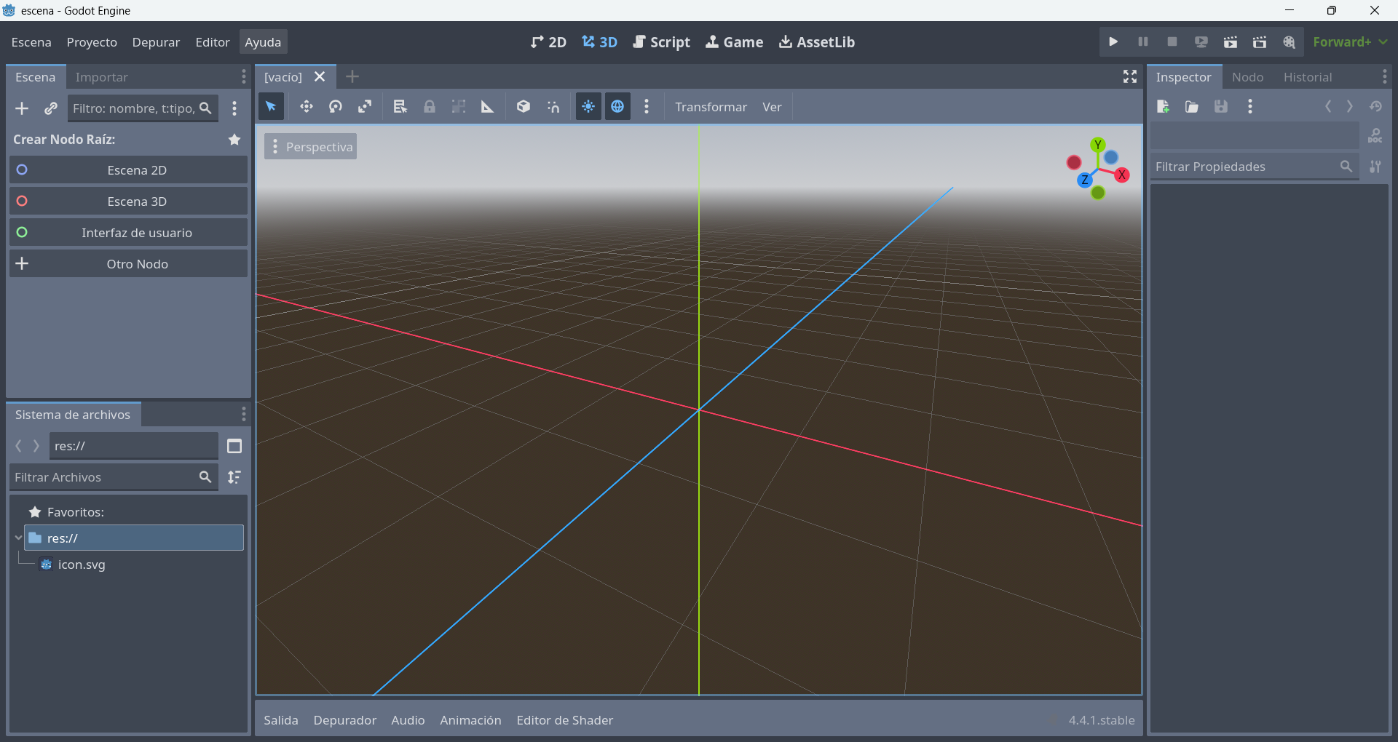
Introducción a Godot
1. Preámbulo. Interfaz

Slide 5
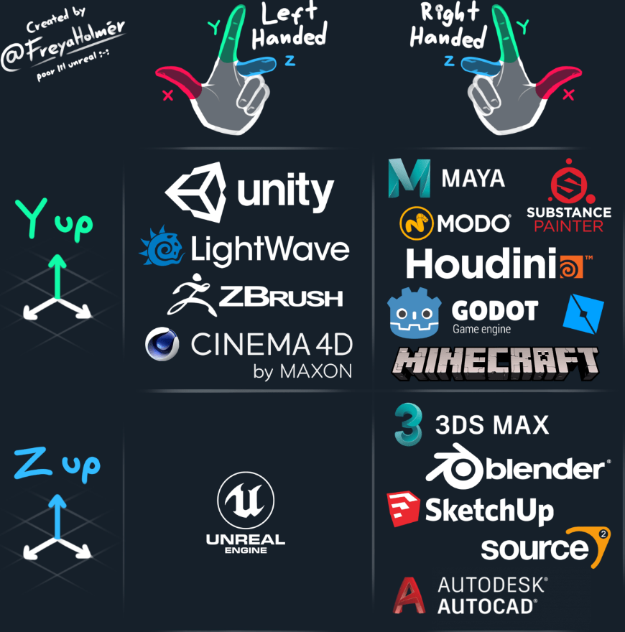
Introducción a Godot
1. Preámbulo. Sistema coordenadas 3D
Fuente: https://twitter.com/FreyaHolmer

Slide 6
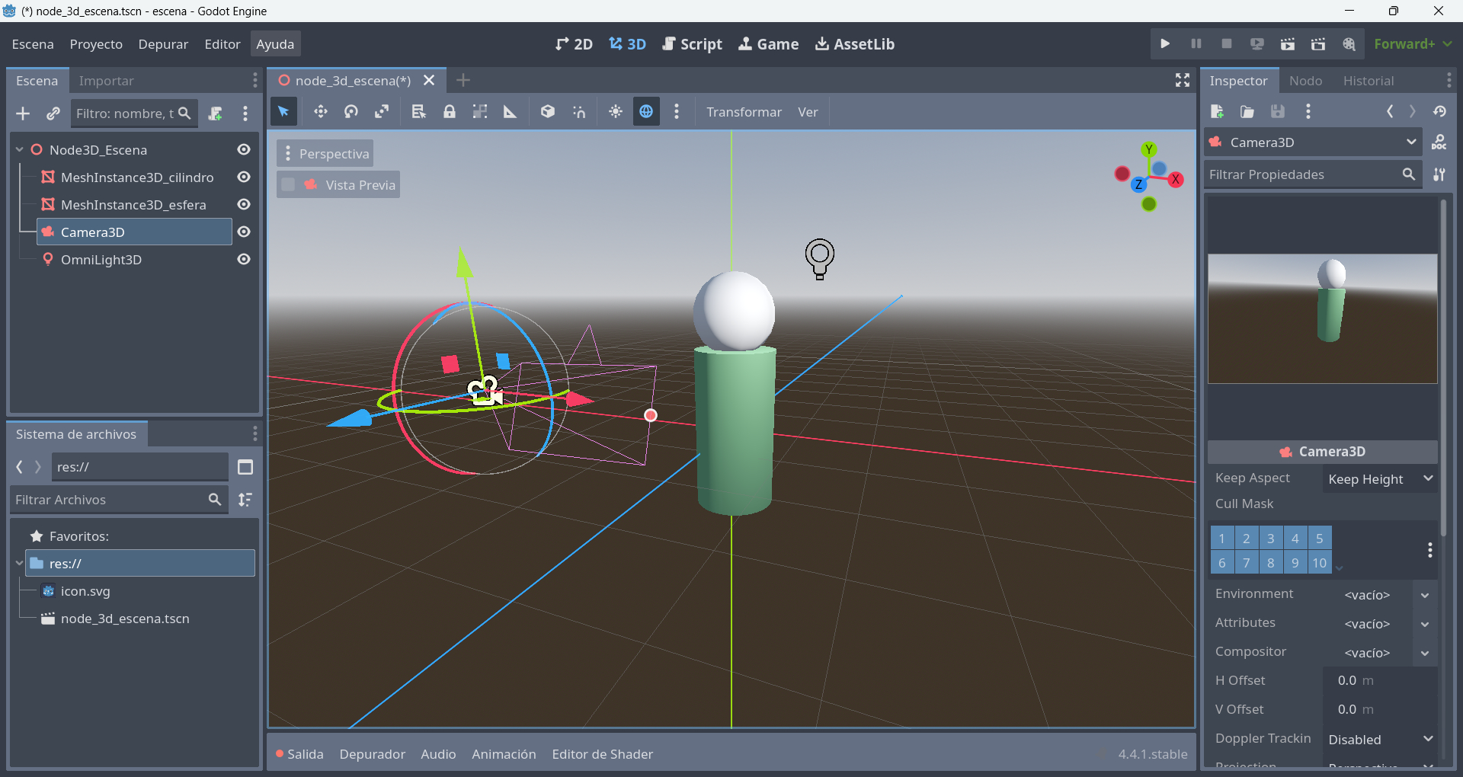
Introducción a Godot
1. Preámbulo. Escena: objetos, cámaras, luces

Slide 7
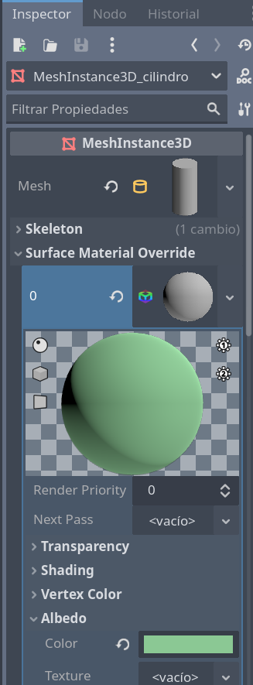
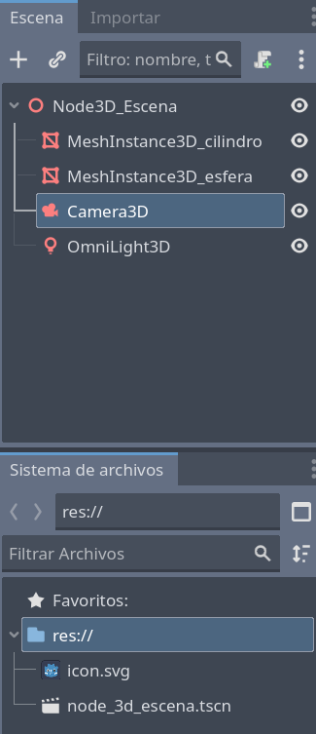

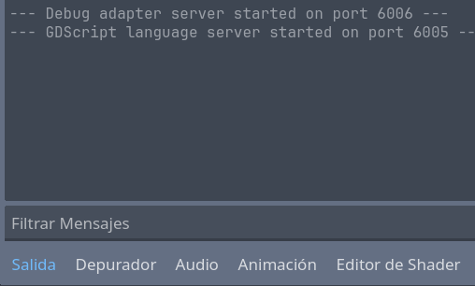
Introducción a Godot
1. Preámbulo
Paneles

Slide 8
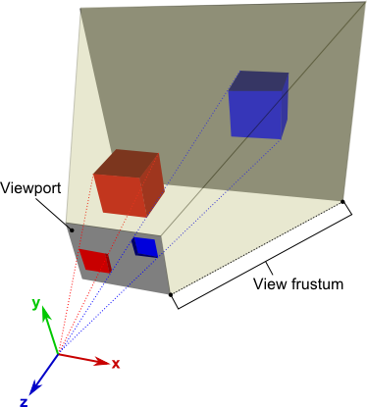
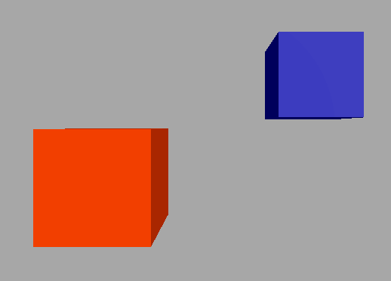
Introducción a Godot
1. Preámbulo. Volumen de vista, ventana y viewport
Plano de recorte trasero
Viewport
(tamaño en píxeles)
(0, 0)
Ventana en plano de proyección (plano de recorte delantero)
Volumen de vista
Dispositivo de salida
Origen cámara

Slide 9
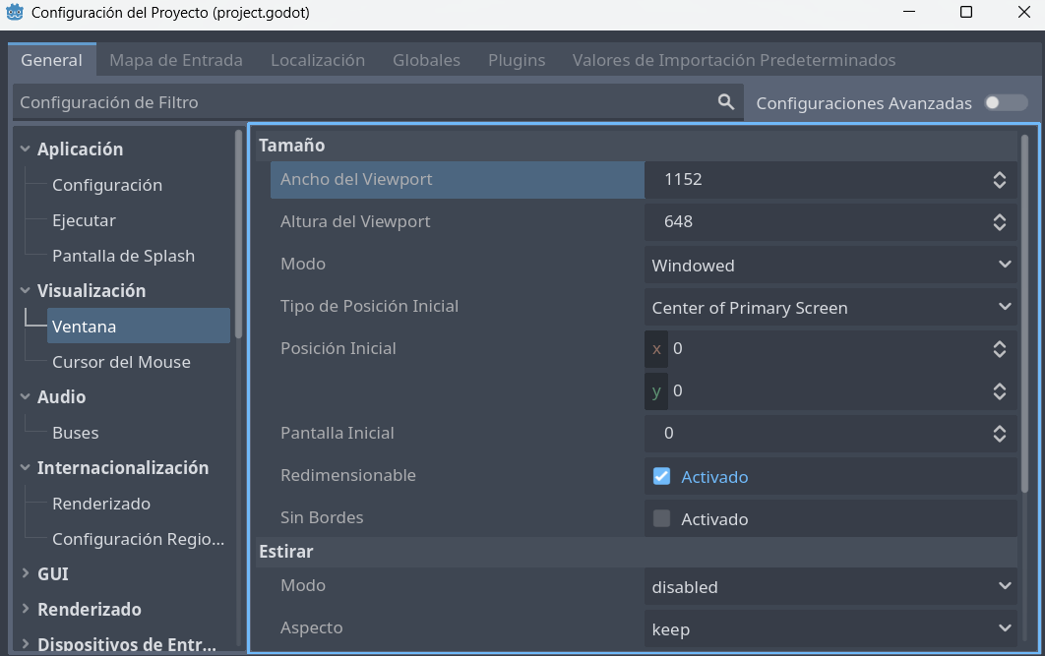
Introducción a Godot
1. Preámbulo. Cambiando el viewport

Slide 10
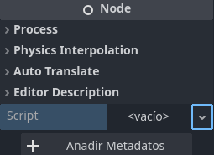
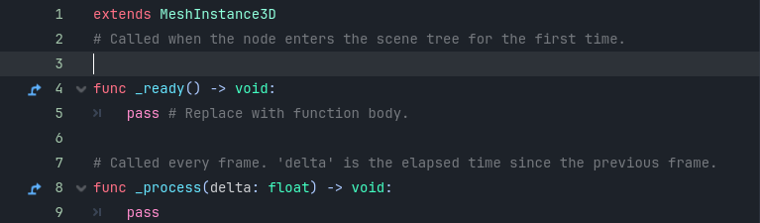
Introducción a Godot
2. Bases de GDScript
Dado un nodo se crea un script con en Inspector
Plantilla por defecto

Slide 11
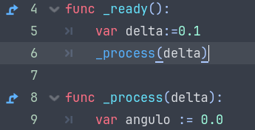
Introducción a Godot
2. Bases de GDScript
Comentarios
Bloques (tabulación) y fin de línea
# Coordenadas de la base (cuadrado centrado en el origen, lado 1)
var p1 = Vector3(-0.5, 0, -0.5)
“”” Coordenadas de la base (cuadrado centrado en el origen, lado 1)
var p1 = Vector3(-0.5, 0, -0.5)
“””

Slide 12
Introducción a Godot
2. Bases de GDScript
Variables
Tipado dinámico
Tipado estático
var aa = “texto”
…
func _ready():
aa = 5
print(aa)
var aa : String = “texto” # ó
var aa : = “texto”
var bb : float = 1.5 # ó
var bb : = 1.5
var cc : int = 1 # ó
var cc : = 1

Slide 13
Introducción a Godot
2. Bases de GDScript
Tipos de datos básicos
int, float, bool, String, null
Tipos de datos compuestos
Color
# colores entre 0.0 y 1.0
var azul_medio : Color = Color (0.5, 0.5, 1.0) # ó
var azul_medio = Color (0.5, 0.5, 1.0)
# existen colores ya definidos
var color_figura : Color = Color. BLUE_VIOLET
# colores entre 0 y 255
var color_figura : Color = Color. from_rgba8 (200, 200, 100) # ó
var color_figura = Color. from_rgba8 (200, 200, 100)
# colores H (hue o tono), S (saturación) y V (valor o brillo)
var color_figura : Color = Color. from_hsv (0.2, 0.5, 1.0) # ó
var color_figura = Color. from_hsv (0.2, 0.5, 1.0)

Slide 14
Introducción a Godot
2. Bases de GDScript
Tipos de datos compuestos
Vector3, Vector3i
Plane (normal, distancia desde origen según la normal) o Plane (tres puntos)
var punto1 = Vector3 (1.25, 10.5, 20.0)
func _ready():
print(punto1)
print(punto1.x) # acceder a una sola componente
print(punto1.y)
print(punto1.z)
var punto2 = Vector3i (1, 10, 20)
var plano = Plane (Vector3(1.0, 0.0, 0.0), 4)
var plano = Plane (Vector3(3.0,4.0,0.0), Vector3(6.0,0.0,1.0), Vector3(0.0,0.0,-1.0)

Slide 15
Introducción a Godot
2. Bases de GDScript
Tipos de datos compuestos
AABB (origen, tamaño (ancho, alto, fondo)) (caja frontera, tamaño toma valores positivos)
Array
var caja = AABB (Vector3(0, 0, -1), Vector3(4, 4, 2))
var array1 : = Array [4.0, -0.6, 10.4, -27.3] # ó
var array1 = [4.0, -0.6, 10.4, -27.3]
…
print (array1[0]) # acceder a un elemento
var array2 = [Vector3i (1, 10, 20), “texto”, true, 56.4]
var array3 = [ ] # vacio

Slide 16
Introducción a Godot
2. Bases de GDScript
Tipos de datos compuestos
Array. Operaciones
var array1 = [4.0, -0.6, 10.4, -27.3]
…
array1.insert(3, 5.8) # posición, elemento
…
array1.remove_at(2) # elimina un elemento
…
array1.append(5.6) # añade un elemento por final
…
array1.push_back(-7.8) # también añade un elemento por final
var array1 = [4.0, -0.6, 10.4, -27.3]
var array2 = [6.9, -20.2, 15.7]
…
array1.append_array(array2) # unir dos arrays

Slide 17
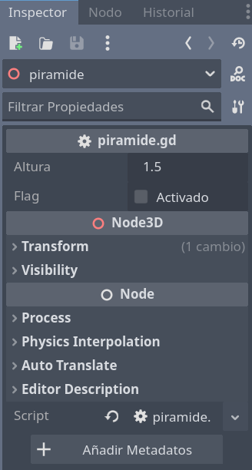

Introducción a Godot
2. Bases de GDScript
Variables export.
Se modifican con el Inspector
@export var altura: float = 1.5
@export var flag: bool
@export_range (-10,10,0.5) var rango = 1.0

Slide 18
Introducción a Godot
2. Bases de GDScript
Condiciones if.
if (condición1):
…
elif (condición2): # equivale a else if
…
else:
…
if (condición1 and condición2) or (condición3):
…
else:
…

Slide 19
Introducción a Godot
2. Bases de GDScript
Ciclos for, while.
var n=10
for i in n:
…
for i in range (1, 10):
…
for i in range (1, 10, 2):
…
var array = [4.0, -0.6, 10.4, -27.3]
for i in array # equivale a array.size()
…
var i = 0
while i<10 # bucle mientras se cumpla una condición
…
i += 1
19

Slide 20
Introducción a Godot
2. Bases de GDScript
Funciones func.
func funcion (param1, param2, ..): # devuelve void
…
func funcion (param1, param2, ..):
…
return dato # devuelve un valor con tipado dinámico
func funcion (param1, param2, ..) -> float:
…
return dato # devuelve un valor con tipado estático
func function (param1: int, param2: float, ..) -> array:
…
return [dato1, dato2, …] # parámetros con tipado estático

Slide 21
Introducción a Godot
3. Objetos (mallas)
Un objeto ha de estar formado por polígonos o caras planas
Se pueden crear polígonos convexos y cóncavos.
Pero lo normal es usar objetos definidos por mallas de triángulos
El sentido positivo es el antihorario pero en mallas de triángulos se crean éstos en sentido horario
V3
Polígono convexo
V4
V2
Polígono cóncavo
V0
V1

Slide 22
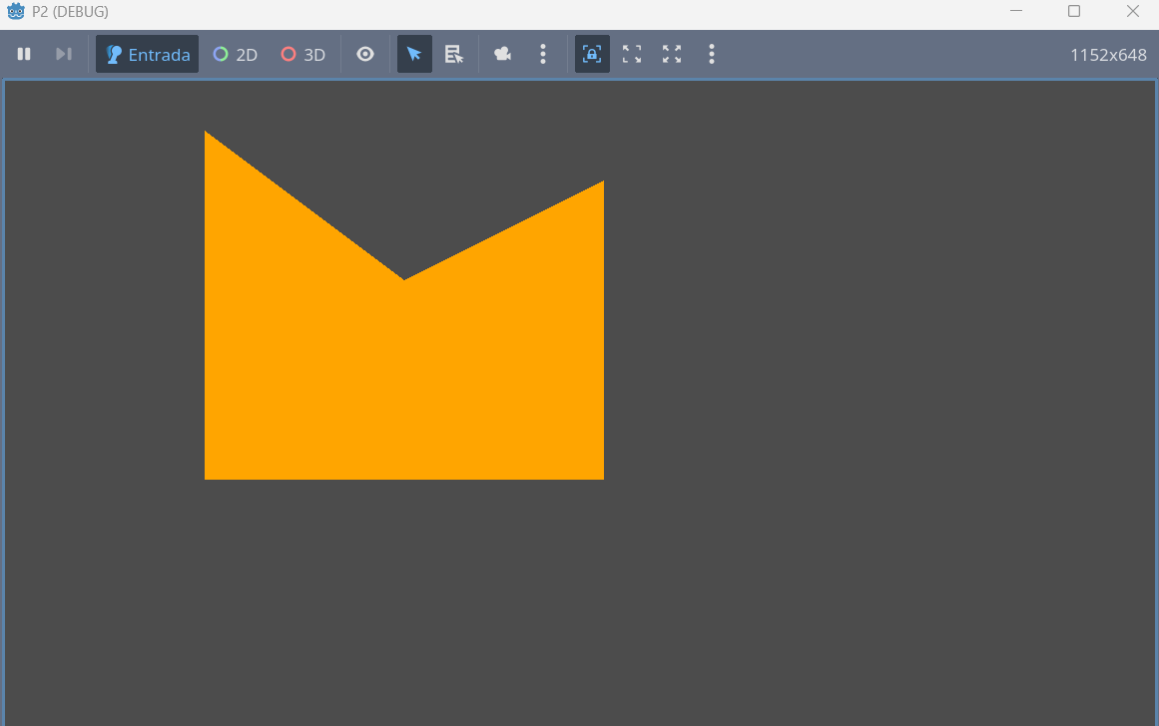
Introducción a Godot
3. Objetos (mallas)
extends Node2D
func _ready() -> void:
_draw()
func _draw():
var puntos = [Vector2(600, 400), Vector2(600, 100),
Vector2(400, 200), Vector2(200, 50), Vector2(200, 400)]
draw_colored_polygon(puntos, Color.ORANGE)

Slide 23
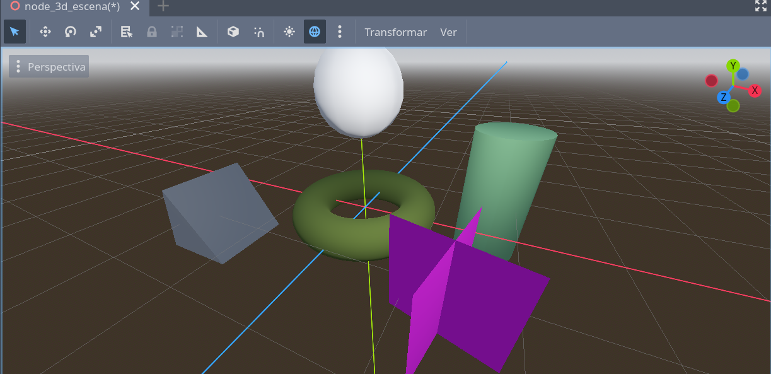
Introducción a Godot
3. Objetos (mallas)
Se crean objetos 3d usando MeshInstance3D, puede contener:
PrimitiveMesh (caja, cápsula, plano, cilindro, esfera, prisma, toroide, texto).
ArrayMesh (mallas generadas por código)

Slide 24
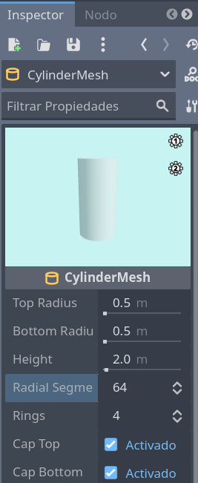
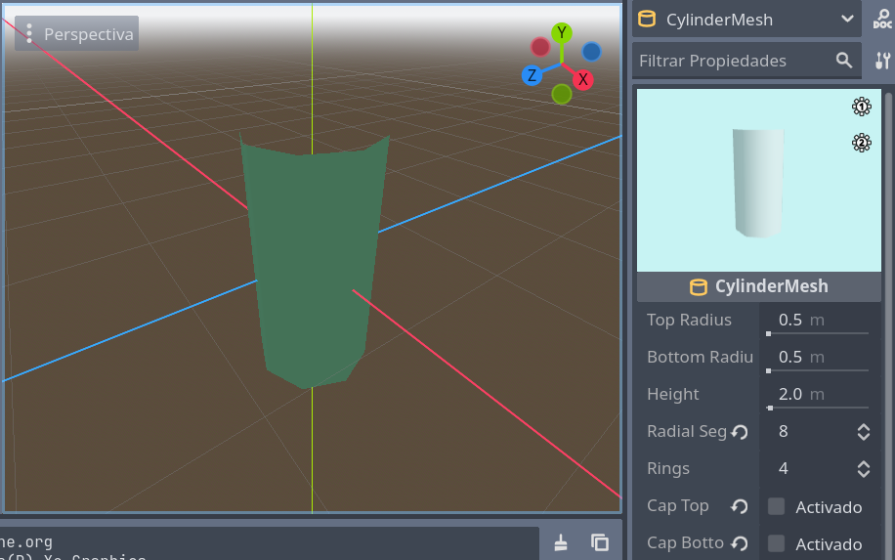
Introducción a Godot
3. Objetos (mallas)
Cambiando parámetros de PrimitiveMesh

Slide 25
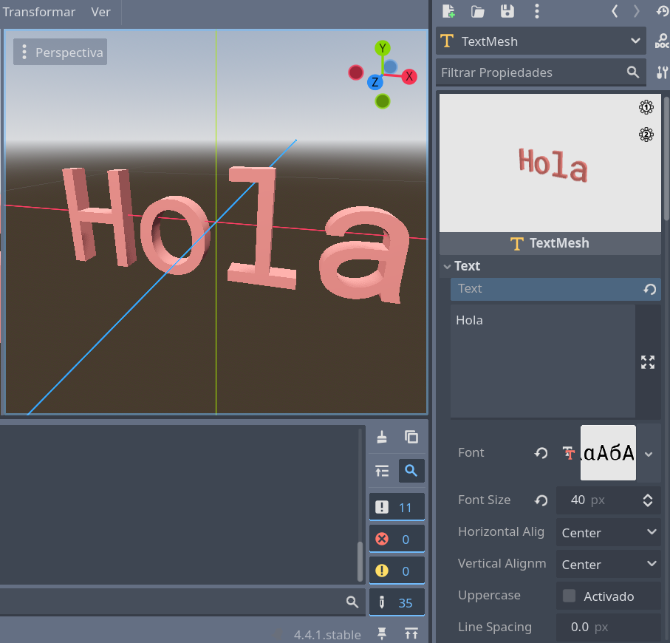
Introducción a Godot
3. Objetos (mallas)
Texto PrimitiveMesh (usa fuentes TTF/OTF)

Slide 26
Introducción a Godot
3. Objetos (mallas)
Clase SurfaceTool. Permite crear mallas a partir de vértices y definir características de éstas
Métodos:
begin(tipo_primitiva). Mesh.PRIMITIVE_POINTS, Mesh.PRIMITIVE_LINES, Mesh.PRIMITIVE_LINES_STRIP, Mesh.PRIMITIVE_TRIANGLE, Mesh.PRIMITIVE_TRIANGLE_STRIP
add_vertex (Vector3). Geometría de la malla
set_color (Color)
set_normal (Vector3D). Fijar la normal a un vértica
generate_normals(). Calcula las normales
set_uv (Vector2). Coordenadas de textura para un vértice
commit(). Construye un ArrayMesh

Slide 27
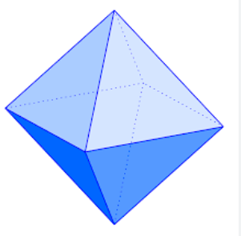
Introducción a Godot
3. Objetos (mallas)
Malla creada con ArrayMesh. Lista de triángulos aislados (ejemplo octaedro)
extends Node3D # se crea en un node_3D
@export var v_superior: float =1.0
@export var v_inferior: float =-1.0
@export var lado: float =1.0
func _ready():
var octaedro = MeshInstance3D.new()
var mesh = ArrayMesh.new()
var st = SurfaceTool.new()
# Coordenadas de la figura
var p1 = Vector3(-lado/2.0, 0, -lado/2.0)
var p2 = Vector3( lado/2.0, 0, -lado/2.0)
var p3 = Vector3( lado/2.0, 0, lado/2.0)
var p4 = Vector3(-lado/2.0, 0, lado/2.0)
var p5 = Vector3(0, v_superior, 0)
var p6 = Vector3(0, v_inferior, 0)

Slide 28
Introducción a Godot
3. Objetos (mallas)
Malla creada con ArrayMesh. Lista de triángulos aislados (ejemplo octaedro, continuación)
func _ready():
…
# se indica triángulos sólidos
st.begin(Mesh.PRIMITIVE_TRIANGLES)
# parte superior
st.add_vertex(p1)
st.add_vertex(p2)
st.add_vertex(p5)
st.add_vertex(p2)
st.add_vertex(p3)
st.add_vertex(p5)
st.add_vertex(p3)
st.add_vertex(p4)
st.add_vertex(p5)
st.add_vertex(p4)
st.add_vertex(p1)
st.add_vertex(p5)
# parte inferior
st.add_vertex(p2)
st.add_vertex(p1)
st.add_vertex(p6)
st.add_vertex(p3)
st.add_vertex(p2)
st.add_vertex(p6)
st.add_vertex(p4)
st.add_vertex(p3)
st.add_vertex(p6)
st.add_vertex(p1)
st.add_vertex(p4)
st.add_vertex(p6)
st.commit(mesh)
octaedro.mesh = mesh
add_child(octaedro)

Slide 29
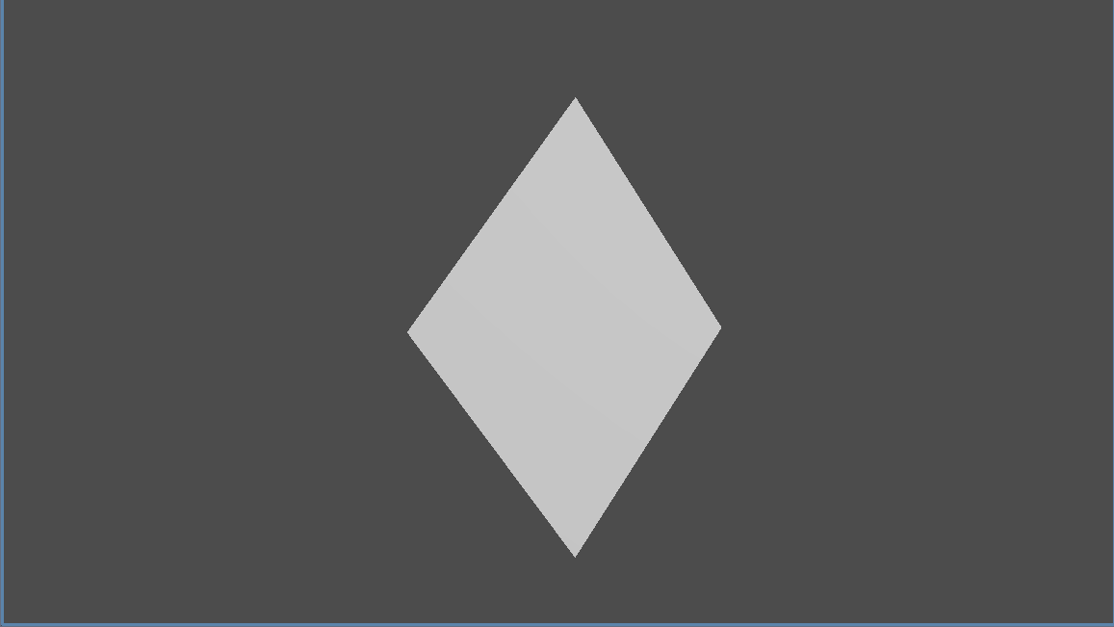
Introducción a Godot
3. Objetos (mallas)
Creada con ArrayMesh. Lista de triángulos aislados (ejemplo octaedro, continuación)
Resultado por defecto

Slide 30
Introducción a Godot
3. Objetos (mallas)
Clase StardardMaterial3D. Permite asignar materiales a una malla, como color base, color en cada vértice, reflexión difusa y especular (brillo), transparencia, emisión, etc.
Propiedades:
albedo_color color intrinseco o base de toda la figura.
vertex_color_use_as_albedo bool
metallic valor entre [0, 1], 0 reflexión difusa, 1 reflexión especular
roughness valor entre [0, 1], 0 muy brillante, 1 mate
transparent añade el canal alfa
material_override asigna el material a un objet MeshInstance3D

Slide 31
Introducción a Godot
3. Objetos (mallas)
Malla creada con ArrayMesh. Lista de triángulos aislados
Añadiendo color a cada cara, StandardMaterial3D y set_color
…
func _ready():
var octaedro = MeshInstance3D.new()
var mesh = ArrayMesh.new()
var st = SurfaceTool.new()
var material = StandardMaterial3D.new()
# Se indica un color para cada vértice
material.vertex_color_use_as_albedo = true
# Coordenadas de la figura
…
# se indica triángulos sólidos
st.begin(Mesh.PRIMITIVE_TRIANGLES)
# parte superior
st.set_color(Color(0.0, 0.0, 0.5))
st.add_vertex(p1)
st.add_vertex(p2)
st.add_vertex(p5)
st.set_color(Color(1.0, 0.0, 0.0))
st.add_vertex(p2)
st.add_vertex(p3)
st.add_vertex(p5)
…
mesh=st.commit()
octaedro.mesh = mesh
octaedro.material_override=material
add_child(octaedro)

Slide 32
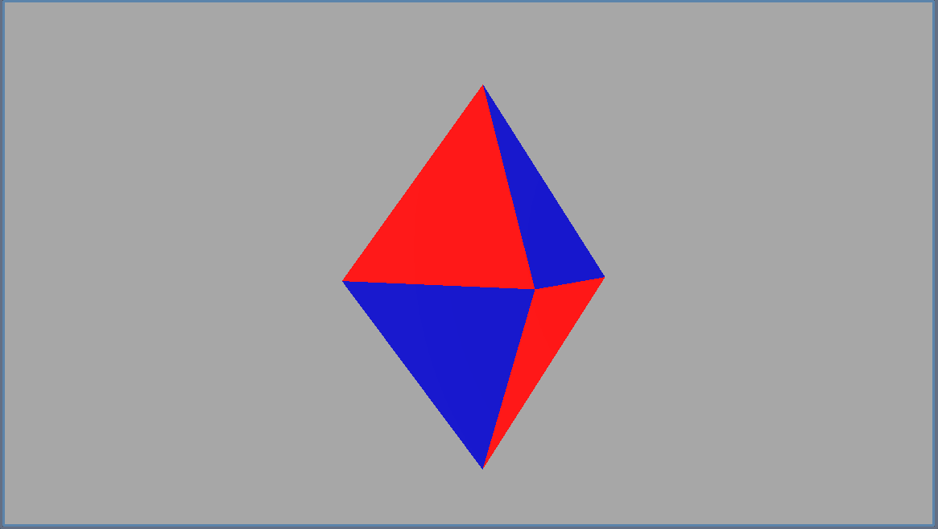
Introducción a Godot
3. Objetos (mallas)
Malla creada con ArrayMesh. Lista de triángulos aislados
Añadiendo color a cada cara, StandardMaterial3D y set_color

Slide 33
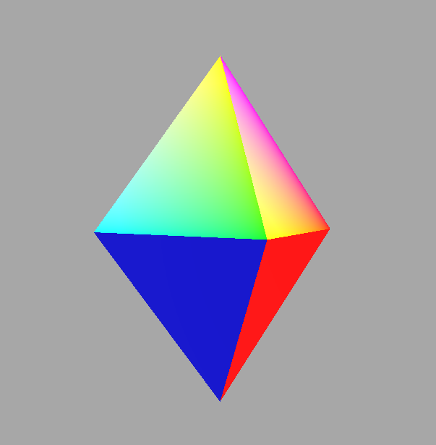
Introducción a Godot
3. Objetos (mallas)
Malla creada con ArrayMesh. Lista de triángulos aislados
Añadiendo color a cada cara, StandardMaterial3D y set_color
Un color distinto en cada vértice
…
st.set_color(Color(1.0, 0.0, 0.0))
st.add_vertex(p2)
st.set_color(Color(1.0, 1.0, 0.0))
st.add_vertex(p3)
st.set_color(Color(1.0, 0.0, 1.0))
st.add_vertex(p5)
st.set_color(Color(0.0, 1.0, 0))
st.add_vertex(p3)
st.set_color(Color(0.0, 1.0, 1.0))
st.add_vertex(p4)
st.set_color(Color(1.0, 1.0, 0.0))
st.add_vertex(p5)
…

Slide 34
Introducción a Godot
3. Objetos (mallas)
Malla creada con ArrayMesh. Lista de triángulos aislados
Transparencia en cada cara, StandardMaterial3D y set_color
…
func _ready():
…
# Se indica un color para cada vértice
material.vertex_color_use_as_albedo = true
material.transparency = BaseMaterial3D.TRANSPARENCY_ALPHA
# Coordenadas de la figura
…
st.begin(Mesh.PRIMITIVE_TRIANGLES) # se indica triángulos sólidos
# parte superior
st.set_color(Color(0.0, 0.0, 0.5, 0.5)) # se añade un valor para alfa
st.add_vertex(p1)
st.add_vertex(p2)
st.add_vertex(p5)
st.set_color(Color(1.0, 0.0, 0.0, 0.5)) # se añade un valor para alfa
st.add_vertex(p2)
st.add_vertex(p3)
st.add_vertex(p5)
…

Slide 35
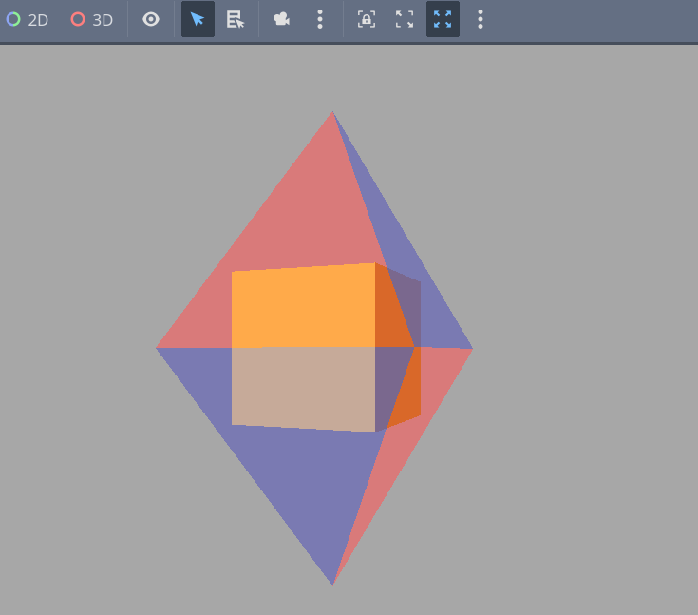
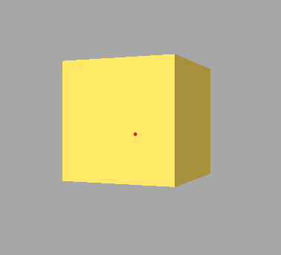
Introducción a Godot
3. Objetos (mallas)
Malla creada con ArrayMesh. Lista de triángulos aislados
Transparencia en cada cara, StandardMaterial3D y set_color
Se añade un objeto cubo dentro del octaedro

Slide 36
Introducción a Godot
3. Objetos (mallas)
Usos de la normal a una cara: contención de un punto en un objeto cerrado formado por caras convexas.
n
v3
v2
v1
36

Slide 37
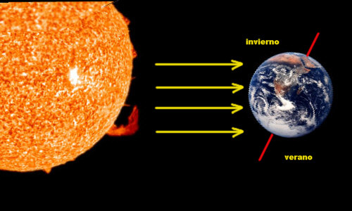
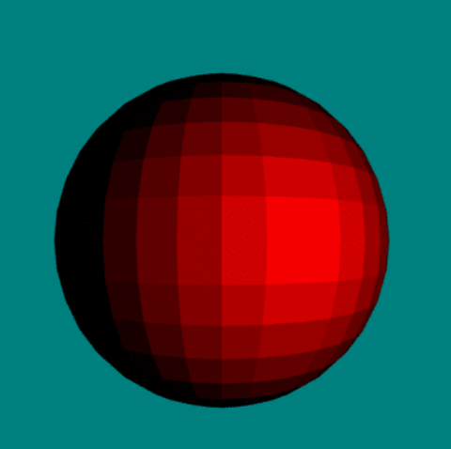
Introducción a Godot
3. Objetos (mallas)
Usos de la normal a una cara: iluminación (color) de una cara
n
v3
v2
v1

Slide 38
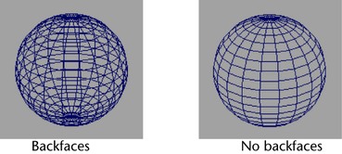
Introducción a Godot
3. Objetos (mallas)
Usos de la normal a una cara: optimización mediante eliminación de la cara trasera (Back-face culling)
Activado por defecto

Slide 39
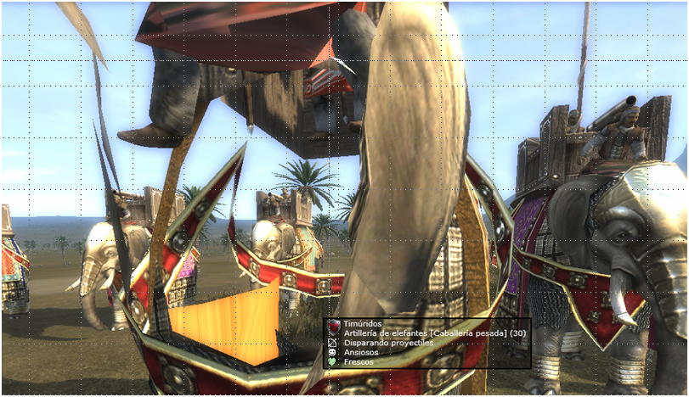
Introducción a Godot
3. Objetos (mallas)
Problema con el uso de Back-Face Culling
39

Slide 40
Introducción a Godot
3. Objetos (mallas)
Malla creada con ArrayMesh. Lista de triángulos aislados
Iluminación plana, una normal por cada cara
…
func _ready():
var octaedro = MeshInstance3D.new()
var mesh = ArrayMesh.new()
var st = SurfaceTool.new()
var material = StandardMaterial3D.new()
# Se indica un color para toda la figura
material. albedo_color =Color(0.9, 0.4, 0.1)
# Coordenadas de la figura
…
# se indica triángulos sólidos
st.begin(Mesh.PRIMITIVE_TRIANGLES)
# parte superior
st.set_normal(Plane(p1,p2,p5).normal)
st.add_vertex(p1)
st.add_vertex(p2)
st.add_vertex(p5)
st.set_normal(Plane(p2,p3,p5).normal)
st.add_vertex(p2)
st.add_vertex(p3)
st.add_vertex(p5)
…
mesh=st.commit()
octaedro.mesh = mesh
octaedro.material_override=material
add_child(octaedro)

Slide 41
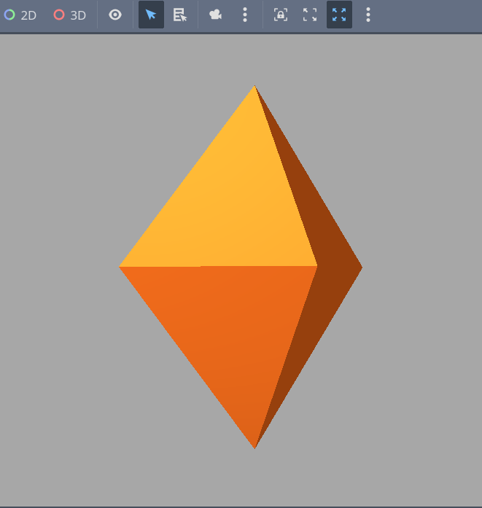
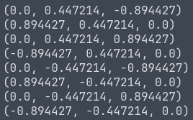
Introducción a Godot
3. Objetos (mallas)
Malla creada con ArrayMesh. Lista de triángulos aislados
Iluminación plana, una normal por cada cara
Normales a las caras, las superiores con la componente “y” positiva, las inferiores con la componente “y” negativa

Slide 42
Introducción a Godot
3. Objetos (mallas)
Aislando la malla de la visualización
Se crea un nodo que englobe diversas funciones para emplearlas en otros nodos
Las funciones se definen como static
Se usa load(ruta al nodo) en los nodos que las utilizan
#operaciones.gd
extends Node
static func sumar(a, b):
return a + b
static func multiplicar(a, b):
return a *b
extends Node
var calcular = load("res://operaciones.gd")
func _ready():
var resultado = calcular.sumar(3, 4)
print("Resultado:", resultado)

Slide 43
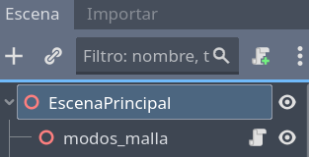
Introducción a Godot
3. Objetos (mallas)
Aislando la malla de la visualización
Ejemplo, se crea un Node3D que contenga funciones para distintos modos de visualización que llamo modos_malla
extends Node3D
# función para crear un sólido visualizado sin iluminación
# pasamos un vector de caras y otro de colores para cada cara
static func malla_solido(caras: Array, colores: Array,
material: StandardMaterial3D)->ArrayMesh:
var st = SurfaceTool.new()
# se desactiva la iluminación
material.shading_mode = BaseMaterial3D.SHADING_MODE_UNSHADED
material.vertex_color_use_as_albedo = true
st.begin(Mesh.PRIMITIVE_TRIANGLES)
for i in caras.size():
st.set_color(colores[i])
st.add_vertex(caras[i][0])
st.add_vertex(caras[i][1])
st.add_vertex(caras[i][2])
return st.commit()

Slide 44
Introducción a Godot
3. Objetos (mallas)
Aislando la malla de la visualización
Ejemplo, se crea un Node3D que contenga funciones para distintos modos de visualización que llamo modos_malla
# función para crear un sólido visualizado con iluminación plana
static func malla_iluminacion(caras: Array, albedo: Color,
material: StandardMaterial3D)->ArrayMesh:
var st = SurfaceTool.new()
# desactivar la iluminación ambiental para caras a las que no llegue luz directa
material.disable_ambient_light=true
material.albedo_color=albedo
st.begin(Mesh.PRIMITIVE_TRIANGLES)
for i in caras.size():
st.set_normal(Plane(caras[i][0], caras[i][1], caras[i][2]).normal)
st.add_vertex(caras[i][0])
st.add_vertex(caras[i][1])
st.add_vertex(caras[i][2])
return st.commit()

Slide 45
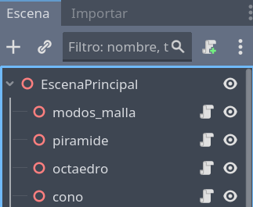
Introducción a Godot
3. Objetos (mallas)
Aislando la malla de la visualización
Ejemplo de un octaedro usando el nodo modos_malla
# figura octaedro
extends Node3D
@export var v_superior: float =1.0
@export var v_inferior: float =-1.0
@export var lado: float =1.0
# variables globales al script
var octaedro =MeshInstance3D.new()
var material =StandardMaterial3D.new()
# cargar el nodo externo
var modo = load("res://modos_malla.gd")
# crear los puntos
var p1 = Vector3(-lado/2.0, 0, -lado/2.0)
var p2 = Vector3( lado/2.0, 0, -lado/2.0)
var p3 = Vector3( lado/2.0, 0, lado/2.0)
var p4 = Vector3(-lado/2.0, 0, lado/2.0)
var p5 = Vector3(0, v_superior, 0)
var p6 = Vector3(0, v_inferior, 0)

Slide 46
Introducción a Godot
3. Objetos (mallas)
Aislando la malla de la visualización
Ejemplo de un octaedro usando el nodo modos_malla
# figura octaedro
# crear un vector de caras como triángulos aislados
var caras= [[p1, p2, p5], [p2, p3, p5], [p3, p4, p5], [p4, p1, p5],
[p2, p1, p6], [p3, p2, p6], [p4, p3, p6], [p1, p4, p6]]
# crear un vector de colores
var colores=[Color(0.0, 0.0, 0.5, 0.5), Color(0.0, 1.0, 0.0, 0.5),
Color(1.0, 0.0, 0.5, 0.5), Color(0.5, 1.0, 0.0, 0.5),
Color(0.2, 1.0, 0.5, 0.5), Color(1.0, 1.0, 0.0, 0.5),
Color(0.2, 0.2, 1.0, 0.5), Color(0.0, 1.0, 1.0, 0.5)]
# color para la iluminación
var albedo=Color(0.9,0.4,0.1, 1.0)
func _ready() -> void:
# visualizado inicialmente como sólido con caras de distinto color
octaedro.mesh = modo.malla_solido(caras, colores, material)
octaedro.material_override=material
add_child(octaedro)

Slide 47
Introducción a Godot
3. Objetos (mallas)
Aislando la malla de la visualización
Ejemplo de un octaedro usando el nodo modos_malla
Se añade al nodo octaedro un evento para cambiar el modo
# función para manejar un evento
func _input(event):
# se cambia el material y se rehace la malla,
# lo que permite cambiar el modo de visualización al ejecutar
var nuevo_material =StandardMaterial3D.new()
if event is InputEventKey and event.pressed:
match event.keycode:
KEY_1:
octaedro.mesh = modo.malla_solido(caras, colores, nuevo_material)
octaedro.material_override=nuevo_material
KEY_2:
octaedro.mesh = modo.malla_iluminacion(caras, albedo, nuevo_material)
octaedro.material_override=nuevo_material

Slide 48
Introducción a Godot
3. Objetos (mallas)
Malla creada con ArrayMesh. Listas de vértices y caras. Malla aislada de la visualización (ejemplo octaedro)
extends Node3D # se crea en un node_3D
…
# variables globales al script
var octaedro =MeshInstance3D.new()
var material =StandardMaterial3D.new()
var modo = load("res://modos_malla_2.gd")
# lista de vértices
var vértices = [Vector3(-lado/2.0, 0, -lado/2.0), # 0
Vector3( lado/2.0, 0, -lado/2.0), # 1
Vector3( lado/2.0, 0, lado/2.0), # 2
Vector3(-lado/2.0, 0, lado/2.0), # 3
Vector3(0, v_superior, 0), # 4
Vector3(0, v_inferior, 0)] # 5

Slide 49
Introducción a Godot
3. Objetos (mallas)
Malla creada con ArrayMesh. Listas de vértices y caras. Malla aislada de la visualización (ejemplo octaedro)
# lista de caras
var caras = [[0, 1, 4], [1, 2, 4], [2, 3, 4], [3, 0, 4],
[1, 0, 5], [2, 1, 5], [3, 2, 5], [0, 3, 5]]
# lista de colores
var colores = [Color(0.0, 0.0, 0.5, 0.5), Color(0.0, 1.0, 0.0, 0.5),
Color(1.0, 0.0, 0.5, 0.5), Color(0.5, 1.0, 0.0, 0.5),
Color(0.2, 1.0, 0.5, 0.5), Color(1.0, 1.0, 0.0, 0.5),
Color(0.2, 0.2, 1.0, 0.5), Color(0.0, 1.0, 1.0, 0.5)]
var albedo = Color(0.9,0.4,0.1, 1.0)
func _ready() -> void:
octaedro.mesh =modo.malla_solido(vértices, caras, colores, material)
octaedro.material_override=material
add_child(octaedro)

Slide 50
Introducción a Godot
3. Objetos (mallas)
Malla creada con ArrayMesh. Listas de vértices y caras. Malla aislada de la visualización
Cambios en las funciones de visualización por uso de estas listas
extends Node3D
# función para crear un sólido visualizado de forma plana
# pasamos un vector de vétices, un vector de caras y otro de colores para cada cara
static func malla_solido(vértices: Array, caras: Array, colores: Array,
material: StandardMaterial3D)->ArrayMesh:
var st = SurfaceTool.new()
# se desactiva la iluminación
material.shading_mode = BaseMaterial3D.SHADING_MODE_UNSHADED
material.vertex_color_use_as_albedo = true
st.begin(Mesh.PRIMITIVE_TRIANGLES)
for i in caras.size():
st.set_color(colores[i])
# se accede a los vértices usando como índices los valores contenidos en la lista de caras
st.add_vertex( vértices[caras[i][0]] )
st.add_vertex( vértices[caras[i][1]] )
st.add_vertex( vértices[caras[i][2]] )
return st.commit()

Slide 51
Introducción a Godot
3. Objetos (mallas)
Malla creada con ArrayMesh. Listas de vértices y caras. Malla aislada de la visualización
Cambios en las funciones de visualización por uso de estas listas
extends Node3D
# función para crear un sólido visualizado con iluminación plana
static func malla_iluminacion(vértices: Array, caras: Array, albedo: Color,
material: StandardMaterial3D)->ArrayMesh:
var st = SurfaceTool.new()
# desactivar la iluminación ambiental para caras a las que no llegue luz directa
material.disable_ambient_light=true
material.albedo_color=albedo
st.begin(Mesh.PRIMITIVE_TRIANGLES)
for i in caras.size():
# se accede a los vértices usando como índices los valores contenidos en la lista de caras
st.set_normal (Plane(vértices[caras[i][0]], vértices[caras[i][1]],
vértices[caras[i][2]]).normal)
st.add_vertex( vértices[caras[i][0]] )
st.add_vertex( vértices[caras[i][1]] )
st.add_vertex( vértices[caras[i][2]] )
return st.commit()

Slide 52
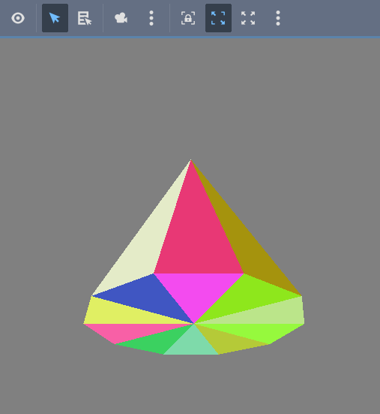
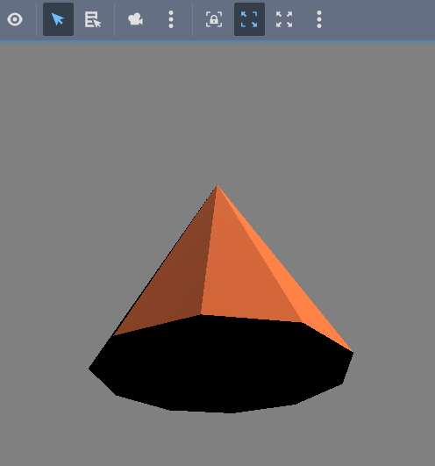
Introducción a Godot
3. Objetos (mallas)
Malla creada con ArrayMesh. Listas de vértices y caras. Malla aislada de la visualización
Ejemplo cono (objeto por revolución)

Slide 53
Introducción a Godot
3. Objetos (mallas)
Malla creada con ArrayMesh. Listas de vértices y caras. Malla aislada de la visualización. Ejemplo cono (objeto por revolución)
# cono.gd
extends Node3D # se crea en un node_3D
@export var altura: float =1.0
@export var radio: float =0.5
@export var lados: int =10
# variables globales al script
var cono =MeshInstance3D.new()
var material =StandardMaterial3D.new()
var mesh = ArrayMesh.new()
var modo = load("res://modos_malla_2.gd")
# matrices de vértices y caras inicialmente vacías
var vértices = [ ]
# caras
var caras= [ ]
# colores
var colores=[ ]
var albedo=Color(0.9,0.4,0.1, 1.0)

Slide 54
Introducción a Godot
3. Objetos (mallas)
Malla creada con ArrayMesh. Listas de vértices y caras. Malla aislada de la visualización. Ejemplo cono (objeto por revolución)
func _ready() -> void: # continuación de cono.gd
var i=0
# vértices
var px; var pz
while i<lados:
px=radio*cos(i*2*PI/lados)
pz=-radio*sin(i*2*PI/lados)
vértices.append(Vector3(px, 0, pz))
i+=1
# caras superiores
vértices.append(Vector3(0, altura, 0))
…
# caras en la base
vértices.append(Vector3(0, 0, 0))
…
# colores aleatorios
for j in caras.size():
colores.append(Color(randf(), randf(), randf()))

Slide 55
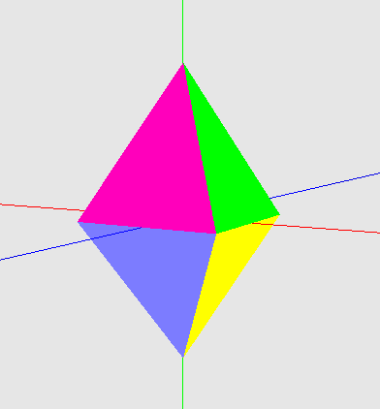
Introducción a Godot
3. Objetos (mallas)
Pintando ejes.
extends Node3D
@export var tam:=10
func _ready() -> void:
var ejes =MeshInstance3D.new()
var material =StandardMaterial3D.new()
var st = SurfaceTool.new()
material.vertex_color_use_as_albedo = true
st.begin(Mesh.PRIMITIVE_LINES) # se pintan líneas
st.set_color(Color(1.0, 0.0, 0.0, 1.0)) # eje X
st.add_vertex(Vector3(tam, 0, 0))
st.add_vertex(Vector3(-tam, 0, 0))
st.set_color(Color(0.0, 1.0, 0.0, 1.0)) # eje Y
st.add_vertex(Vector3(0, tam, 0))
st.add_vertex(Vector3(0, -tam, 0))
st.set_color(Color(0.0, 0.0, 1.0, 1.0)) # eje Z
st.add_vertex(Vector3(0,0,tam))
st.add_vertex(Vector3(0,0,-tam))
ejes.mesh = st.commit()
ejes.material_override=material
add_child(ejes)

Slide 56
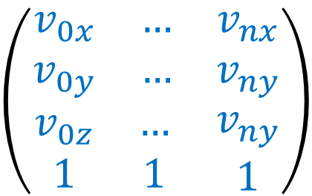
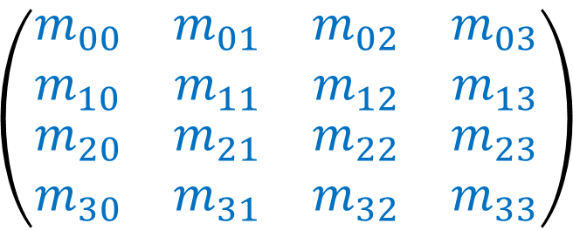
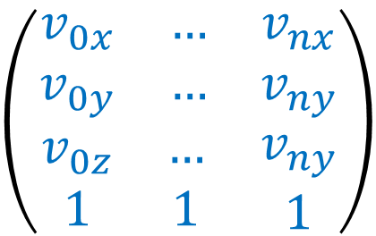
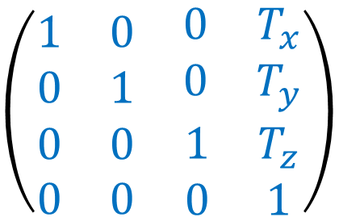
Introducción a Godot
4. Transformaciones geométricas
En Godot las matrices de transformación en 3D son 4x4 y multiplican por la izquierda a los vértices.
Ejemplo con una matriz de traslación
$\left(\begin{matrix}\begin{matrix}m_{00} & m_{01} \\ m_{10} & m_{11}\end{matrix} & \begin{matrix}m_{02} & m_{03} \\ m_{12} & m_{13}\end{matrix} \\ \begin{matrix}m_{20} & m_{21} \\ m_{30} & m_{31}\end{matrix} & \begin{matrix}m_{22} & m_{23} \\ m_{32} & m_{33}\end{matrix}\end{matrix}\right)$
$\left(\begin{matrix}\begin{matrix}v_{0x} & … \\ v_{0y} & …\end{matrix} & \begin{matrix}v_{nx} \\ v_{ny}\end{matrix} \\ \begin{matrix}v_{0z} & … \\ 1 & 1\end{matrix} & \begin{matrix}v_{ny} \\ 1\end{matrix}\end{matrix}\right)$
$\left(\begin{matrix}\begin{matrix}1 & 0 \\ 0 & 1\end{matrix} & \begin{matrix}0 & T_{x} \\ 0 & T_{y}\end{matrix} \\ \begin{matrix}0 & 0 \\ 0 & 0\end{matrix} & \begin{matrix}1 & T_{z} \\ 0 & 1\end{matrix}\end{matrix}\right)$
$\left(\begin{matrix}\begin{matrix}v_{0x} & … \\ v_{0y} & …\end{matrix} & \begin{matrix}v_{nx} \\ v_{ny}\end{matrix} \\ \begin{matrix}v_{0z} & … \\ 1 & 1\end{matrix} & \begin{matrix}v_{ny} \\ 1\end{matrix}\end{matrix}\right)$

Slide 57
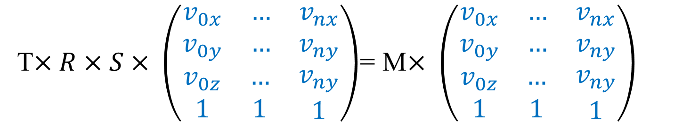
Introducción a Godot
4. Transformaciones geométricas
Concatenando varias trasformaciones.
La multiplicación de matrices de transformación se realiza por la izquierda del vector de vértices de un objeto
T$×R×S× \left(\begin{matrix}\begin{matrix}v_{0x} & … \\ v_{0y} & …\end{matrix} & \begin{matrix}v_{nx} \\ v_{ny}\end{matrix} \\ \begin{matrix}v_{0z} & … \\ 1 & 1\end{matrix} & \begin{matrix}v_{ny} \\ 1\end{matrix}\end{matrix}\right)$= M$× \left(\begin{matrix}\begin{matrix}v_{0x} & … \\ v_{0y} & …\end{matrix} & \begin{matrix}v_{nx} \\ v_{ny}\end{matrix} \\ \begin{matrix}v_{0z} & … \\ 1 & 1\end{matrix} & \begin{matrix}v_{ny} \\ 1\end{matrix}\end{matrix}\right)$

Slide 58
Introducción a Godot
4. Transformaciones geométricas
Hay dos formas de realizar las transformaciones, usando una clase y como propiedades y métodos de Node3D.
Clase Transform3D formada por dos propiedades:
Una matriz 3x4 de rotación y escalado Basis
Un vector de traslación o posición origin
Métodos:
- rotated(axis: Vector3, angulo: float))
- scaled(scale: Vector3)
- translate(offset: Vector3)
Transform3D (Basis, origin)

Slide 59
Introducción a Godot
4. Transformaciones geométricas
Clase Transform3D, ejemplo:
func _ready() -> void:
var punto = Vector3(1, 1, 0)
var escala = Transform3D (Basis().scaled(Vector3(2, 2, 2)))
# Rotación con respecto al eje Z, ángulo en radianes
var rotacion = Transform3D(Basis(Vector3(0,0,1), PI/2.0))
var traslacion = Transform3D(Basis(), Vector3(1, -1, 0))
var transformacion_total = traslacion * rotacion * escala
var resultado = transformacion_total*punto
print("Punto final: “, resultado) # (-1.0, 1.0, 0.0)
1
2
-2
-1

Slide 60
Introducción a Godot
4. Transformaciones geométricas
Transformaciones como propiedades y métodos de Node3D
Propiedades:
position (Vector3D), position = Vector3D(…)
scale (Vector3D), scale = Vector3D(…)
global_position (Vector3D), global_position = Vector3D(…)
Métodos
rotate(axis: Vector3, angulo: float))
rotate_x(angulo: float), rotate_y (angulo: float), rotate_z(angulo: float)
translate(offset: Vector3)
set_identity(), matriz identidad

Slide 61
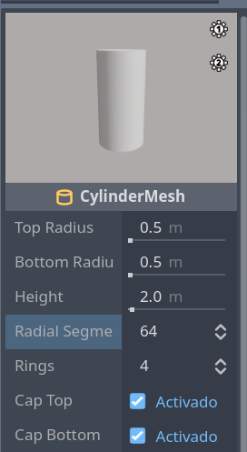
Introducción a Godot
4. Transformaciones geométricas
Transformaciones como propiedades y métodos de Node3D, ejemplo con una PrimitiveMesh :
Cilindro, por defecto tiene radio =1
y altura =2, centrado en el origen,
con tapas activadas

Slide 62
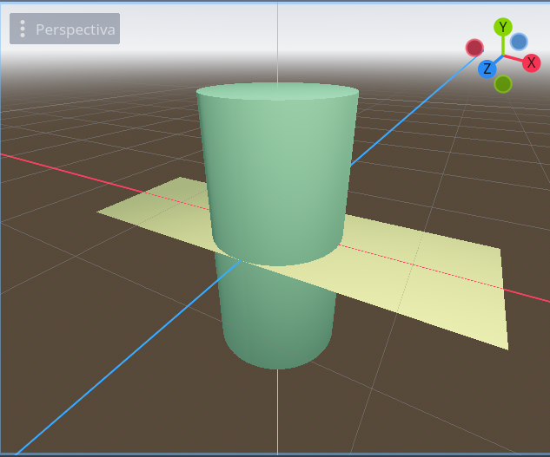
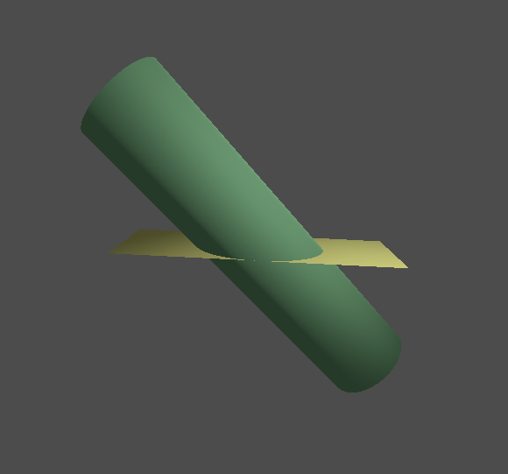
Introducción a Godot
4. Transformaciones geométricas
Ejemplo con una PrimitiveMesh :
El orden de aplicación de las transformaciones de abajo hacia arriba.
En el ejemplo, primero se escala y luego se rota
extends MeshInstance3D
func _ready():
rotate_z(PI/4.0)
scale=Vector3(1, 2, 1)

Slide 63
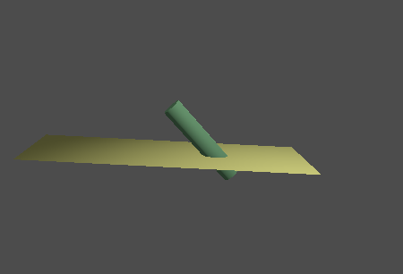
Introducción a Godot
4. Transformaciones geométricas
Transformar con respecto a un punto pivote:
extends MeshInstance3D
func _ready():
translate(Vector3(0,0.5,0))
rotate_z(PI/4.0)
translate(Vector3(0,-0.5,0))
scale=Vector3(0.2,0.5,0.2)
Punto pivote (0, 0.5, 0)

Slide 64
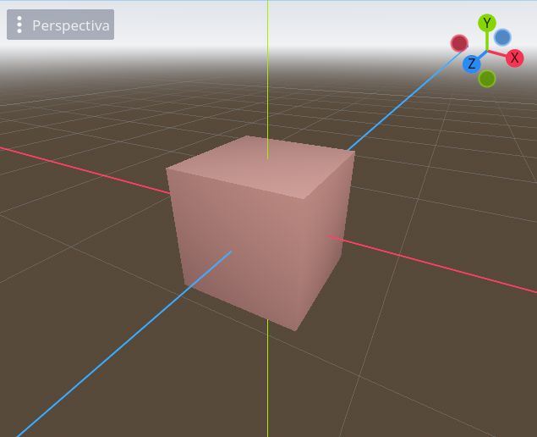
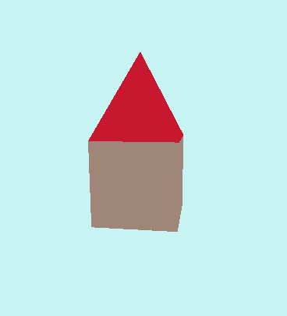
Introducción a Godot
4. Transformaciones geométricas
Ejemplo. Con un cubo y 4 pirámides se crea una estrella
extends MeshInstance3D
extends Node3D
@export var altura: float =1.5
func _ready():
var piramide = crear_piramide(altura)
var mesh_instance = MeshInstance3D.new()
var material = StandardMaterial3D.new()
mesh_instance.mesh = piramide
material.albedo_color = Color(1.0, 0.1, 0.2, 0.5)
mesh_instance.material_override = material
add_child(mesh_instance)
translate(Vector3(0, 0.5, 0))
func crear_piramide(h: float) -> ArrayMesh:
…

Slide 65
Introducción a Godot
4. Transformaciones geométricas
Ejemplo. Con un cubo y 4 pirámides se crea una estrella
func _ready():
var piramide = crear_piramide(1)
var material = StandardMaterial3D.new()
material.albedo_color = Color(1.0, 0.1, 0.2, 1.0) # Naranja claro
# se pone el mismo material para las pirámides
var pos=[Vector3(0.0,0.5,0.0), Vector3(-0.5,0.0,0.0),
Vector3(0.0,-0.5,0.0), Vector3(0.5,0.0,0.0)]
for i in 4:
var mesh_instance = MeshInstance3D.new()
mesh_instance.mesh = piramide
mesh_instance.material_override = material
# en este caso se usa la clase Transform3D
var tras = Transform3D()
tras.basis = Basis(Vector3(0,0,1), i*PI/2).scaled(Vector3(1,1,1))
tras.origin=pos[i]
mesh_instance.transform = tras
add_child(mesh_instance) # se crean cuatro pirámides
…

Slide 66
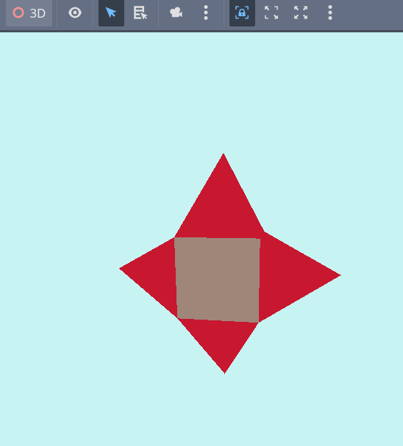
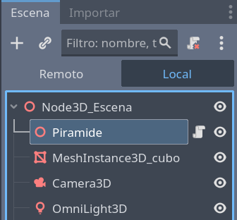
Introducción a Godot
4. Transformaciones geométricas
Ejemplo. Con un cubo y 4 pirámides se crea una estrella
Jerarquía de la escena

Slide 67
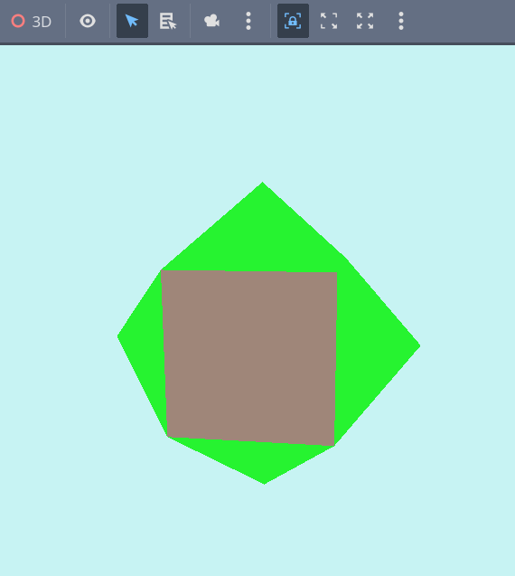
Introducción a Godot
4. Transformaciones geométricas
Ejemplo. Pirámides por referencia
func _ready():
var piramide = crear_piramide(0.5)
var material = StandardMaterial3D.new()
material.albedo_color = Color(0.2, 1.0, 0.2, 1.0)
var pos=[Vector3(0.0,0.5,0.0), Vector3(-0.5,0.0,0.0),
Vector3(0.0,-0.5,0.0), Vector3(0.5,0.0,0.0)]
for i in 4:
var mesh_instance = MeshInstance3D.new()
mesh_instance.mesh = piramide
mesh_instance.material_override = material
var tras = Transform3D()
tras.basis = Basis(Vector3(0,0,1), i*PI/2).scaled(Vector3(1,1,1))
tras.origin=pos[i]
mesh_instance.transform = tras
add_child(mesh_instance) # se crean cuatro pirámides
func crear_piramide(h: float) -> ArrayMesh:
…
…

Slide 68
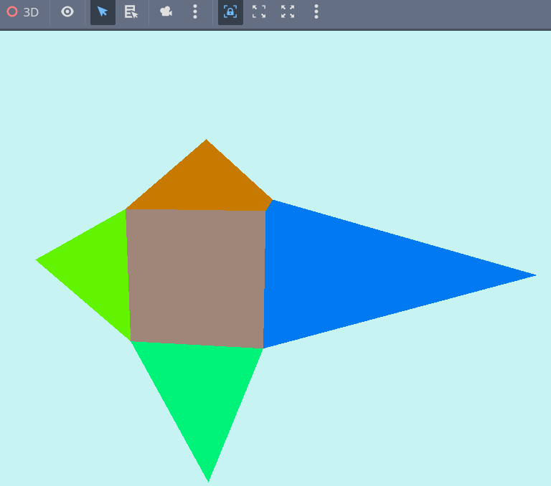
Introducción a Godot
4. Transformaciones geométricas
Ejemplo. Pirámides por copia
func _ready():
var altura=[0.5, 1, 1.5, 2]
var color= [Color(1.0,0.5,0.0,1.0), Color(0.5,1.0,0.0,1.0),
Color(0.0,1.0,0.5,1.0), Color(0.0,0.5,1.0,1.0)]
var pos=[Vector3(0.0,0.5,0.0), Vector3(-0.5,0.0,0.0),
Vector3(0.0,-0.5,0.0), Vector3(0.5,0.0,0.0)]
for i in 4:
var mesh_instance = MeshInstance3D.new()
var material = StandardMaterial3D.new()
mesh_instance.mesh = crear_piramide(altura[i])
material.albedo_color = color[i]
mesh_instance.material_override = material
var tras = Transform3D()
tras.basis = Basis(Vector3(0,0,1), i*PI/2).scaled(Vector3(1,1,1))
tras.origin=pos[i]
mesh_instance.transform = tras
add_child(mesh_instance) # se crean cuatro pirámides
func crear_piramide(h: float) -> ArrayMesh:
…
…

Slide 69


Introducción a Godot
4. Transformaciones geométricas
Ejemplo. Pirámides repetidas en nodos (hay que copiar primero el script)
extends Node3D
@export var altura: float =1
func _ready():
var piramide = crear_piramide(altura)
var mesh_instance = MeshInstance3D.new()
var material = StandardMaterial3D.new()
mesh_instance.mesh = piramide
material.albedo_color = Color(1.0, 0.5, 0.0, 1.0)
mesh_instance.material_override = material
add_child(mesh_instance)
translate(Vector3(0,0.5,0))
func crear_piramide(h: float) -> ArrayMesh:
…
piramide_1,gd

Slide 70

Introducción a Godot
4. Transformaciones geométricas
Ejemplo. Pirámides repetidas en nodos (hay que copiar primero el script)
func _ready():
…
add_child(mesh_instance)
translate(Vector3(-0.5,0,0))
rotate_z(PI/2.0)
piramide_2.gd
func _ready():
…
add_child(mesh_instance)
translate(Vector3(0,-0.5,0))
rotate_z(PI)
piramide_3.gd
func _ready():
…
add_child(mesh_instance)
translate(Vector3(0.5,0,0))
rotate_z(3.0*PI/2.0)
piramide_4.gd

Slide 71



Introducción a Godot
4. Transformaciones geométricas
Ejemplo de modelo jerárquico (grúa).
En negrita y fondo amarillo grados de libertad
R_{y}(γ)
T(-l, k+e/2, 0)
torre
pluma
T(β, -e/2, 0)
carro
contrapeso
T(0, -g/2, 0)
cable
T(d/2-h/2, -e/2, 0)
E(h, i, d)
E(d, e, e)
carga
T(0, -α /2, 0)
E(a, α, a)
E(f, g, d)
T(0, -α-c/2, 0)
E(c, c, c)
T0, k/2, 0)
E(j, k, j)
r = 0.5 h = 1
r = 0.5
l = 1

Slide 72

Introducción a Godot
4. Transformaciones geométricas
Ejemplo de modelo jerárquico (grúa).

Slide 73

Introducción a Godot
4. Transformaciones geométricas
Ejemplo de modelo jerárquico (grúa).
Jerarquía final
Nodos para grados de libertad

Slide 74






Introducción a Godot
4. Transformaciones geométricas
Ejemplo de modelo jerárquico (grúa).
torre: tipo BoxMesh
suelo: tipo PlaneMesh

Slide 75


Introducción a Godot
4. Transformaciones geométricas
Ejemplo de modelo jerárquico (grúa).
cable: tipo CylinderMesh
# cable.gd
extends MeshInstance3D
func _ready() -> void:
translate(Vector3(0, -0.5, 0))
scale = (Vector3(0.1, 0.5, 0.1))
Jerarquía cable y carga

Slide 76
Introducción a Godot
4. Transformaciones geométricas
Ejemplo de modelo jerárquico (grúa).
# alfa.gd
extends Node3D
@export var cambio := 0.02
@export var escalar = 0.25 # tamaño inicial cable
func _ready():
translate(Vector3(-1.5, -escalar/2.0-0.1, 0.0))
_process(cambio)
func _process(cambio):
if Input.is_action_pressed("bajar_cable"):
escalar += cambio
if escalar > 4.3: escalar = 4.3 # restricciones
elif Input.is_action_pressed("subir_cable"):
escalar -= cambio
if escalar < 0.1: escalar = 0.1 # restricciones
scale=Vector3(1.0, escalar, 1.0)
Jerarquía cable y carga

Slide 77

Introducción a Godot
4. Transformaciones geométricas
Ejemplo de modelo jerárquico (grúa).
carga: tipo CSGMesh3D
# carga.gd
extends CSGMesh3D
func _ready() -> void:
translate(Vector3(0, -0.3, 0))
scale = Vector3(0.6, 0.6, 0.6)
Jerarquía cable y carga

Slide 78
Introducción a Godot
4. Transformaciones geométricas
Ejemplo de modelo jerárquico (grúa).
# alfa2.gd
extends Node3D
@export var cambio := 0.02
@export var escalar = 0.25
func _ready():
_process(cambio)
func _process(cambio):
# para no acumular traslaciones se fija siempre
# la posición inicial de la carga
position=Vector3(-1.5, -0.25, 0.0)
if Input.is_action_pressed("bajar_cable"):
escalar += cambio
if escalar > 4.3: escalar = 4.3 # restricciones
elif Input.is_action_pressed("subir_cable"):
escalar -= cambio
if escalar < 0.1: escalar = 0.1 # restricciones
translate(Vector3(0,-escalar, 0))
Jerarquía cable y carga

Slide 79


Introducción a Godot
4. Transformaciones geométricas
Ejemplo de modelo jerárquico (grúa).
carro: tipo BoxMesh
# carro.gd
extends Node3D
func _ready() -> void:
translate(Vector3(-1.5, -0.2, 0))
scale=Vector3(0.5, 0.2, 0.4)
Jerarquía cable y carga con el carro

Slide 80
Introducción a Godot
4. Transformaciones geométricas
Ejemplo de modelo jerárquico (grúa).
# beta.gd
extends Node3D
@export var incremento := 0.1
var trasladar := 0.0
func _ready():
_process(incremento)
func _process(incremento):
# para no acumular traslaciones se fija siempre
# la posición inicial del carro
position=Vector3(-0.5, 0.0, 0.0)
if Input.is_action_pressed("mover_izquierda"):
trasladar -= incremento
if trasladar <-1.2 : trasladar = -1.2 # restricciones
elif Input.is_action_pressed("mover_derecha"):
transladar += incremento
if trasladar >2.2 : trasladar = 2.2 # restricciones
translate(Vector3(trasladar, 0, 0))
Jerarquía cable y carga con el carro

Slide 81

Introducción a Godot
4. Transformaciones geométricas
Ejemplo de modelo jerárquico (grúa).
pluma: tipo BoxMesh
# pluma.gd
extends MeshInstance3D
func _ready():
scale=Vector3(7.0, 0.2, 0.4)
Jerarquía final parte articulada

Slide 82


Introducción a Godot
4. Transformaciones geométricas
Ejemplo de modelo jerárquico (grúa).
contrapeso: tipo BoxMesh
pirámide: tipo Node3D
Jerarquía final parte articulada

Slide 83
Introducción a Godot
4. Transformaciones geométricas
Ejemplo de modelo jerárquico (grúa).
# gamma.gd
extends Node3D
@export var incremento := 0.2 # en radianes
var angulo := 0.0
func _ready():
_process(incremento)
func _process(incremento):
# posición final de la pluma y elementos dependientes
position = Vector3(-1.0, 5.1, 0.0)
rotation = Vector3(0.0, 0.0, 0.0)
if Input.is_action_pressed("girar_izquierda"):
angulo-= incremento
if angulo < -PI/2.0 : angulo =- PI/2.0 # restricciones
elif Input.is_action_pressed(“girar_derecha"):
angulo += incremento
if angulo > PI/2.0 : angulo = PI/2.0 # restricciones
translate(Vector3(1.0, 0.0, 0.0))
rotate_y(angulo) # rotación con respecto a (1, 0, 0)
translate(Vector3(-1, 0.0, 0.0))
Jerarquía final parte articulada

Slide 84

Introducción a Godot
5. Transformaciones de proyección
Proyección en perspectiva.
Por defecto, la cámara está situada en el origen apuntando a Z negativo. Volumen de vista especificando el ángulo del campo de visión en el plano X-Y (fov), relacionado con la proporción ancho/alto del viewport (aspecto=V_{ancho} /V_{alto}) y los planos de recorte near y far. El plano de proyección coincide con near
aspecto=V_{ancho}/V_{alto}
fov
Z+
CP
Z-
pp
near
$W_{alto}=2\text{×}near$ ×tan(fov/2)
$W_{ancho}$=$W_{alto}$×$\frac{V_{ancho}}{V_{alto}}$
far

Slide 85

Introducción a Godot
5. Transformaciones de proyección
Proyección en perspectiva.

Slide 86

Introducción a Godot
5. Transformaciones de proyección
Proyección frustrum
Cámara 3D también situada en el origen apuntando a Z negativo. Volumen de vista especificando los planos de recorte near y far. El parámetro size controla la altura del plano de proyección que coincide con near
Z+
CP
size
Z-
pp
near
$$W_{alto}=size$$
$W_{ancho}$=size×$\frac{V_{ancho}}{V_{alto}}$
far

Slide 87

Introducción a Godot
5. Transformaciones de proyección
Proyección frustrum

Slide 88
Introducción a Godot
5. Transformaciones de proyección
Atención a la colocación de los objetos con respecto al volumen de vista.
Volumen de vista
Posición de la cámara
Modelo

Slide 89

Introducción a Godot
5. Transformaciones de proyección
Proyección ortográfica
Se delimita un volumen de vista para una proyección ortográfica en alzado hacia Z negativo. Near y far definen los planos de recorte de dicho volumen, size la altura del plano de proyección. La dirección de proyección es paralela al eje Z.
Z+
Dirección de proyección
(0,0,0.05)
Z-
size
$$W_{alto}=size$$
$W_{ancho}$= $size$ ×$\frac{V_{ancho}}{V_{alto}}$
near=pp
far

Slide 90

Introducción a Godot
5. Transformaciones de proyección
Proyección ortográfica

Slide 91
Introducción a Godot
5. Transformaciones de proyección
Cámara orbital (zoom no aplicable a una ortográfica)
# pivote.gd
extends Node3D
@export var incremento := 0.02 # velocidad angular en rad/s
@export var trasladar := 5.0 # posición inicial en z de la cámara
@export var incremento2 := 0.05 # velocidad del zoom de la cámara
@export var umbral := 0.02 # evita valores negativos del zoom
var angulo := 0.0 # rotación en X
var angulo2 := 0.0 # rotación en y
var acciones := ["orbitar_izquierda", "orbitar_derecha",
"orbitar_abajo", "orbitar_arriba", "alejar", "acercar"]
func _ready():
var delta = 0
_process(delta)
func _process(delta):
# se inicializa la rotación y la traslación de la cámara
rotation=Vector3(0,0,0.0)
position=Vector3(0,0,0.0)

Slide 92
Introducción a Godot
5. Transformaciones de proyección
Cámara orbital (zoom no aplicable a una ortográfica)
func _process(delta): # pivote.gd continuación
…
for action in acciones:
if Input.is_action_pressed(action):
match action: # match equivale a un switch case
# para rotar en Y
"orbitar_izquierda": angulo2 -= incremento
"orbitar_derecha": angulo2 += incremento
# para rotar en X
"orbitar_abajo": angulo -= incremento
"orbitar_arriba": angulo += incremento
"alejar": trasladar *= 1.05
"acercar":
trasladar -= incremento2
if trasladar < umbral : trasladar = umbral
rotate_y(angulo2)
rotate_x(angulo)
translate(Vector3(0, 0, trasladar)) # zoom trasladando la cámara

Slide 93


Introducción a Godot
5. Transformaciones de proyección
Cámara orbital (zoom no aplicable a una ortográfica)

Slide 94



Introducción a Godot
6. Iluminación
Tipos (nodos) de luces en una escena.
Puntual: OmniLight3D
Direccional: DirectionalLight3D
Focal: SpotLight3D

Slide 95



Introducción a Godot
6. Iluminación
Tipos (nodos) de luces en una escena.
Escena exterior
Escena interior

Slide 96



Introducción a Godot
6. Iluminación
Tipos (nodos) de luces en una escena.
Escena interior
Escena exterior

Slide 97

Introducción a Godot
6. Iluminación
Luz ambiental, simula la iluminación indirecta.
Se aplica por defecto una luz ambiental a los objetos tanto en las caras traseras como en las delanteras.
Color de la luz (0.5, 0.5, 0.5)
Intensidad 1.0
Se puede controlar creando un nodo WorldEnvironment
A nivel de mallas se activa o desactiva para cada una

Slide 98
Introducción a Godot
6. Iluminación
Propiedades de WorldEnvironment.
Background cambia el color de fondo usado al mostrar la escena. Custom Color
Ambient Light para cambiar la luz ambiental con un color definido por el usuario. Con Backgroud o Sky usan los colores de fondo o del cielo respectivamente
Reflected Light procedencia de la luz rebotada, si es del fondo es más uniforme
Tonemap cuando hay saturación de color (valores de RGB superiores a 1, como por exceso de luces en una escena) se pueden reescalar. Con Linear<1 hay corrección pero con valores >1 aumenta la saturación

Slide 99



Introducción a Godot
6. Iluminación
Propiedades de WorldEnvironment.
Objeto gris

Slide 100
Introducción a Godot
6. Iluminación
Propiedades genéricas de las luces Light3D.
Energy intensidad [0 , 16], no tiene relación con unidades físicas
Color por defecto el blanco
Indirect Energy cantidad de energía de la luz que contribuye a la iluminación global [0, 16]. Son los rebotes de la luz en otros objetos, se usa sobre todo en escenas interiores (valores >1)
Volumetric Fog Energy como de brillante se quiere ver una luz al activar la niebla [0, 16]. Con valores>1 más intensa en niebla
Specular controla el brillo que es el reflejo especular de la luz en los objetos [0,16]
Bake Mode (luz horneada) Mejora el rendimiento en los cálculos de luminación ya que estos se precalculan y se guarda en estructuras en vez de calcularlos en tiempo real para cada frame

Slide 101


Introducción a Godot
6. Iluminación
Propiedades genéricas de las luces Light3D.
Objeto azul cian
Luz blanca, brillo color de la luz

Slide 102



Introducción a Godot
6. Iluminación
Propiedades genéricas de las luces Light3D.
Luz roja. Se aprecia en los brillos de la luz blanca
Luz blanca
Objeto azul cian, sin luz ambiental

Slide 103
Introducción a Godot
6. Iluminación
Propiedades genéricas de las luces Light3D. Sombras
Bias desplazamiento en relación al Shadow Map para tratar artificios en las sombras [0 , 10]. Valores bajos producen shadow acne, valores altos peter-panning
Normal Bias desplazamiento en relación a la normal de las caras. También para tratar los artificios en las sombras [1,10]. Cuando los objetos son complicados o tienen caras inclinadas
Reverse cull face revierte lacara trasera, se usa cuando se quiere añadir sombras a ambos lados de una cara (objetos no cerrados)
Trasmitance bias disminuye las auto-sombras con objetos translucidos [-16, 16] (típicos [-2, 2]. Con valores bajos riesgo de artificios, con valores altos menos visible la luz transmitida
Opacity controla la opacidad [0, 1]
Blur desenfoque en las sombras, las hace más suaves [0, 10]

Slide 104
Introducción a Godot
6. Iluminación
Para la sombra se usa Shadow Mapping (algoritmo inicial por Lance Williams en 1978)
La luz se considera igual que el observador (cámara). Se calcula un Depth Map, imagen de la escena en un plano de proyección asociado a la luz
Dos pasadas:
Calcular primero el Depth Map, guardando para cada pixel la distancia a la superficie más cercana a la luz
Calcular la imagen para la cámara. Para cada pixel comprobar si está en sombra: para el punto que se proyecta en el píxel, sus coordenadas cartesianas se transforman al sistema cartesiano de la luz; la coordenada z así obtenida se compara con la coordenada z almacenada en el Depth Map; si es mayor, el pixel en la imagen estará en sombra.

Slide 105


Introducción a Godot
6. Iluminación
Shadow Mapping
pp de la luz, se crea un “Depth Map”
píxel en sombra
Los objetos se proyectan en coordenadas de vista y de luz
pp de la cámara

Slide 106

Introducción a Godot
6. Iluminación
Artificios en las sombras, shadow acne

Slide 107


Introducción a Godot
6. Iluminación
Artificios en las sombras, peter-panning

Slide 108


Introducción a Godot
6. Iluminación
Luz direccional DirectionalLight3D
Sky Mode: Light and Sky, Light Only, Sky Only, si la luz afecta a la escena y al cielo, solo a la escena o solo al cielo.
Para que tenga efecto se necesita crear un nodo WorldEnvironment con Background → Sky y un Sky material→PhysicalSky

Slide 109



Introducción a Godot
6. Iluminación
Luz direccional DirectionalLight3D
Sky Mode
Sky Only
Light and Sky
Light Only

Slide 110




Introducción a Godot
6. Iluminación
Luz direccional DirectionalLight3D
Directional Shadow, Orthogonal (se necesitan al menos dos objetos para que uno proyecte sombra sobre otro)

Slide 111



Introducción a Godot
6. Iluminación
Luz focal SpotLight3D

Slide 112




Introducción a Godot
6. Iluminación
Material, shading (parte difusa)
L
N
φ
$$\text{I} = {\text{I}}_{L} {\text{K}}_{d} (\text{cos} Φ)_{+}= {\text{I}}_{L} {\text{K}}_{d}(\vec{N} \vec{L})_{+}$$ $$(x)_{+}=\max{(}0,x)$$
$$\text{I} = {\text{I}}_{L} {\text{K}}_{d} {\left(\frac{\vec{N} \vec{L} +w}{1+w}\right)}_{[0, 1]}$$ $(x)_{\left[0, 1\right]}=\operatorname{clamp}{(}x, 0, 1)$= min(max(x,0),1)
w=0.3, valor por defecto

Slide 113


Introducción a Godot
6. Iluminación
Material, shading (parte difusa)
El modelo de Burley (2012) es tanto empírico como basado en la física o PBR (Physically Based Rendering
Para luces no extensas se tiene la ecuación siguiente:
$\text{I} ∝ {\text{I}}_{L} ({\text{f}}_{d}+$ ${\text{f}}_{s})$ ${\text{f}}_{d}=\frac{k_{d}}{π}\left(1−\left(F_{D90}−1\right){\left(1−\vec{N} \vec{L}\right)}^{5}\right)×$ $\left(1−\left(F_{D90}−1\right){\left(1−\vec{N} \vec{V}\right)}^{5}\right)$
$F_{D90}=$0.5+2 $×$rugosidad $×{\left(\vec{H} \vec{L}\right)}^{2}$
H
V
N
L
φ

Slide 114


Introducción a Godot
6. Iluminación
Material, shading (parte difusa)
El modelo de Toon (cartoon o dibujos animados) implementa una reflexión difusa discretizada (Gooch et al. 1998). Puede tener un suavizado opcional
$$\text{I} = {\text{I}}_{L} {\text{K}}_{d} {\left(\vec{N} \vec{L}\right)}_{Toon}$$ ${\left(x\right)}_{Toon}=\frac{x.step}{step−1} ,$ x=max(0, $\vec{N} \vec{L}$)
step=3, valor por defecto

Slide 115



Introducción a Godot
6. Iluminación
Material, shading (parte especular)
El modelo de SchlickGGX) implementa una reflexión especular que combina tres distribuciones (Walter et al. 2007): la GGX (Ground Glass with X distribution), la de Fresnel con la aproximación de Schlick y la geometría de Smith
$\text{I} ∝ {\text{I}}_{L} ({\text{f}}_{d}+$ ${\text{f}}_{s})$
$${\text{f}}_{s}=\frac{D_{GGX}\text{​(}\vec{H}\text{) }F_{Schlick}(\vec{V} ,\vec{H})G_{Smith}(\vec{N}, \vec{L} ,\vec{V})}{4\left(\vec{N} \vec{L}\right)(\vec{N} \vec{V})}$$

Slide 116


Introducción a Godot
6. Iluminación
Material, shading (parte especular)
Distribución GGX (“Ground Glass with X distribution o Gaussian Generalized X) o de Trowbridge-Reitz
Distribución de Fresnel con la aproximación de Schlick
$$D_{GGX}\text{​(}\vec{H}\text{) }=\frac{{rugosidad}^{2}}{π{\left({\left(\vec{N} \vec{H}\right)}^{2}\left({rugosidad}^{2}−1\right)+1\right)}^{2}}$$
H
V
N
L
φ
$F_{Schlick}\left(\vec{V} ,\vec{H}\right)=F_{0}+(1−$ $F_{0}){\left(1−\left(\vec{V} \vec{H}\right)\right)}^{5}$
$$F_{0} reflexión a incidencia normal (rasante), depende del material$$
$F_{0}$=mix(0.04, albedo, metallic)

Slide 117


Introducción a Godot
6. Iluminación
Material, shading (parte especular)
Distribución de geometría de Smith o factor de visibilidad (versión simplificada)
$$G_{Smith}(\vec{N}, \vec{L} ,\vec{V}) =G_{1}(\vec{N} \vec{L} )G_{1}(\vec{N} \vec{V})$$
$$G_{1}\left(x\right)=\frac{x}{x\left(1−k\right)+k}$$
k = $\frac{{\left({rugosidad}^{2}+1\right)}^{2}}{8}$
$G_{1}(\vec{N} \vec{L} )$ microfacetas visibles a la luz
$$G_{1}\left(\vec{N} \vec{V}\right) microfacetas visibles al observador$$

Slide 118


Introducción a Godot
6. Iluminación
Material, shading (parte especular)
El modelo de Toon se calcula a partir del modelo de Phong-Blinn que se discretiza
$${\text{I}}_{S}= {\text{I}}_{L} {\text{K}}_{s}{\left({\left(\vec{N} \vec{H}\right)}^{n}\right)}_{Toon}$$ ${\left(x\right)}_{Toon}=\frac{x.step}{step−1} ,$ x=max$\left(0,{\left(\vec{N} \vec{H}\right)}^{n}\right)$

Slide 119



Introducción a Godot
6. Iluminación
Material, shading (parte especular)

Slide 120

Introducción a Godot
6. Iluminación
Base de datos de valores de materiales y luces https://physicallybased.info/

Slide 121

Introducción a Godot
7. Texturas
Especificar la correspondencia entre las coordenadas de la imagen usada como textura y los vértices de los objetos.
Las coordenadas se nombran como UV y están normalizadas
extends Node3D
# cargar imagen de textura
@export var imagen: Texture2D
…
var st = SurfaceTool.new()
st.begin(Mesh.PRIMITIVE_TRIANGLES)
# primer triángulo
st.set_normal (Vector3(0, 0, 1))
st.set_uv (Vector2(0, 0))
st.add_vertex (Vector3(-1, 1, 0))
st.set_uv (Vector2(1, 1))
st.add_vertex (Vector3(1, -1, 0))
st.set_uv (Vector2(0, 1))
st.add_vertex (Vector3(-1, -1, 0))
(-1,1,0)
(1,1,0)
(0,0)
(1,0)
(-1,-1,0)
(1,-1,0)
(0,1)
(1,1)

Slide 122
Introducción a Godot
7. Texturas
Continuación ejemplo.
# segundo triángulo triángulo
st.set_normal (Vector3(0, 0, 1))
st.set_uv (Vector2(0, 0))
st.add_vertex (Vector3(-1, 1, 0))
st.set_uv (Vector2(1, 0))
st.add_vertex (Vector3(1, 1, 0))
st.set_uv (Vector2(1, 1))
st.add_vertex (Vector3(1, -1, 0))
var mesh = st.commit()
var mi = MeshInstance3D.new()
mi.mesh = mesh
# crear material con textura
var mat = StandardMaterial3D.new()
mat.albedo_texture = imagen
mat.uv1_offset = Vector3.ZERO
mi.material_override = mat
add_child(mi)
(-1,1,0)
(1,1,0)
(0,0)
(1,0)
(-1,-1,0)
(1,-1,0)
(0,1)
(1,1)

Slide 123
Introducción a Godot
7. Texturas
Malla creada con ArrayMesh. Listas de vértices y caras. Malla aislada de la visualización. Añadiendo función para texturas
extends Node3D
# función para crear un sólido visualizado con iluminación plana y textura
static func malla_textura (vértices: Array, caras: Array,
coor_tex: Array)->ArrayMesh:
var st = SurfaceTool.new()
st.begin(Mesh.PRIMITIVE_TRIANGLES)
for i in caras.size():
# se accede a los vértices y coordenadas de textura usando como índices
# los valores contenidos en la lista de caras
st.set_normal (Plane(vértices[caras[i][0]], vértices[caras[i][1]],
vértices[caras[i][2]]).normal)
for j in range(0, 3):
st.set_uv( coor_tex[caras[i][j]] )
st.add_vertex( vértices[caras[i][j]] )
return st.commit()

Slide 124

Introducción a Godot
3. Objetos (mallas)
Malla creada con ArrayMesh. Listas de vértices y caras. Malla aislada de la visualización (ejemplo octaedro)
extends Node3D # se crea en un node_3D
@export var imagen: Texture2D
…
# lista de vértices
…
# lista de caras
…
# lista colores
…
# lista coordenadas textura
var coor_tex= [ Vector2(0.0, 0.0),
Vector2(1.0, 0.0),
Vector2(1.0, 1.0),
Vector2(0.0, 1.0),
Vector2(0.5, 0.5),
Vector2(0.5, 0.5) ]
…

Slide 125

Introducción a Godot
3. Objetos (mallas)
Malla creada con ArrayMesh. Listas de vértices y caras. Malla aislada de la visualización (ejemplo octaedro)
# función para manejar un evento
func _input(event):
…
if event is InputEventKey and event.pressed:
match event.keycode:
…
KEY_3:
octaedro.mesh=modo.malla_textura(vértices,
caras, coor_tex)
material.albedo_texture = imagen
octaedro.material_override=material

Slide 126


Introducción a Godot
3. Objetos (mallas)
Agrupando imágenes en una única textura

Slide 127


Introducción a Godot
3. Objetos (mallas)
Agrupando imágenes en una única textura.
Si hay que repetir vértices puede ser más manejable usar triángulos aislados en vez de mallas indexadas

Slide 128
Introducción a Godot
3. Objetos (mallas)
Agrupando imágenes en una única textura. Listas de triángulos aislados. Añadiendo función para texturas
extends Node3D
# función para crear un sólido visualizado con iluminación plana y textura
static func malla_textura (caras: Array, coor_tex: Array)->ArrayMesh:
var st = SurfaceTool.new()
st.begin(Mesh.PRIMITIVE_TRIANGLES)
for i in caras.size():
# se accede a la lista de triángulos y
# coordenadas de textura correspondientes
st.set_normal (Plane(caras[i][0], caras[i][1], caras[i][2]).normal)
for j in range(0, 3):
st.set_uv( coor_tex[i][j] )
st.add_vertex( caras[i][j] )
return st.commit()

Slide 129
Introducción a Godot
3. Objetos (mallas)
Agrupando imágenes en una única textura. Listas de triángulos aislados (ejemplo octaedro)
t1
t2
extends Node3D # se crea en un node_3D
@export var imagen: Texture2D
…
# lista de caras
…
# lista colores
…
# lista coordenadas textura
var t1=Vector2(0.25, 0.0); var t2=Vector2(0.75, 0.0)
var t3=Vector2(0.0, 0.5); var t4=Vector2(0.5, 0.5); var t5=Vector2(1.0, 0.5)
var t6=Vector2(0.25, 0.5); var t7=Vector2(0.75, 0.5)
var t8=Vector2(0.0, 1.0); var t9=Vector2(0.5, 1.0); var t10=Vector2(1.0, 1.0)
var coor_tex= [ [t3, t4, t1], [t4, t5, t2], [t8, t9, t6], [t9, t10, t7],
[t9, t8, t6], [t9, t10,t7], [t3, t4, t1], [t3, t4, t1]]
…
t3
t6
t4
t7
t5
t8
t9
t10

Slide 130


Introducción a Godot
3. Objetos (mallas)
Agrupando imágenes en una única textura. Skybox
http://www.3dcpptutorials.sk/

Slide 131


Introducción a Godot
7. Texturas
Generación automática de coordenadas de textura con triplanar.
Se generan coordenadas UV aplicando una textura a lo largo de tres planos principales (x, y, z) en coordenadas del espacio del mundo o del objeto
Se usa con el canal UV1

Slide 132



Introducción a Godot
7. Texturas
Generación automática de coordenadas de textura con triplanar, para un archivo obj
Por defecto se repite según el tamaño del modelo
Textura aplicada
Controla la mezcla entre las tres proyecciones

Slide 133


Introducción a Godot
7. Texturas
Generación automática de coordenadas de textura con triplanar, para un archivo obj
Se calcularían los valores máximos y
mínimos de los vértices de la figura
1/=(max_x-min_x); 1/=(max_y-min_y);
….

Slide 134

Introducción a Godot
8. Selección
Nodo CollisionShape3D define una forma para detectar colisiones envolviendo a un objeto de la escena
Debe se hijo de un nodo como StaticBody3D o RigidBody3D
Hay diversas formas disponibles
Con intersección se crea un contacto:
posición, normal, penetración.
Para calcular colisiones Godot usa:
Bounding Volumes,
Bounding Volume Hierarchy (BVH)

Slide 135


Introducción a Godot
8. Selección
Bounding Volume Hierarchy (BVH)
BVH para una escena
BVH para un objeto
Fuente: https://github.com/stanford-cs248

Slide 136

Introducción a Godot
8. Selección
Nodo CollisionShape3D con MeshInstance3D para tipo PrimitiveMesh. Jerarquía de nodos

Slide 137


Introducción a Godot
8. Selección
Nodo CollisionShape3D para objetos complejos. Se crea con el menú Malla → Creación de Forma de Colisión
Dos opciones: Trimesh o Múltiples convexos

Slide 138

Introducción a Godot
8. Selección
Nodo CollisionShape3D objetos complejos. Trimesh
La forma de colisión es exacta al ser el propio objeto
Internamente se trata como ConcavePolygonShape3D

Slide 139


Introducción a Godot
8. Selección
Nodo CollisionShape3D objetos complejos. Múltiples convexos
Crea una aproximación usando varias formas convexas
Usa el algoritmo VHACD (Volumetric Hierarchical Approximate Convex Decomposition, K. Mamou 2016)
Se han creado tres formas convexas para este busto

Slide 140
Introducción a Godot
8. Selección
Nodo RayCast3D
Proyecta un rayo sobre la escena desde su origen según una dirección dada y devuelve el objeto más cercano que interseca
Para hacer selección se hace hijo de un nodo Camera3D, la posición origen será la propia de la Camera3D
Ray Casting original (figura)

Slide 141
Introducción a Godot
8. Selección
Nodo RayCast3D
Propiedades
enabled activa o desactiva RayCast3D
position_target (Vector3D), punto final del rayo en cooRdenadas locales del nodo
Métodos
is_colliding() true cuando hay colisión
force_raycast_update() obliga a calcular la colisión en cada frame
get_collider() devuelve el objeto intersectado
get_collision_point() devuelve el punto de colisión en coordenadas mundiales
get_collision_normal() normal de la superficie de colisión

Slide 142

Introducción a Godot
8. Selección
Nodo RayCast3D como hijo de un nodo Camera3D
Código de selección en nodo Camera3D. Se lanza un rayo salga del origen de la cámara y que pase por un punto del plano de proyección
extends Camera3D
@onready var ray = $Rayo
…
func _process(_delta):
# pixel seleccionado
var mouse_pos = get_viewport().get_mouse_position()
# posición de la cámara, punto inicial del rayo
var from = project_ray_origin(mouse_pos)
# punto final de rayo
var to = project_ray_normal(mouse_pos)*1000
ray.global_position = from
ray.target_position = ray.to_local(to)
ray.force_raycast_update()

Slide 143

Introducción a Godot
8. Selección
Nodo RayCast3D como hijo de un nodo Camera3D
El rayo es una línea recta paramétrica
p_{0x}, p_{0y}, p_{0z}
ray.global_position
v_{x}, v_{y}, v_{z}
p_{x}, p_{y}, p_{z}
ray.target_position
project_ray_normal(…)
$$\left\{\begin{matrix}p_{x}=p_{0x}+t{ v}_{x} \\ p_{y}=p_{0y}+t{ v}_{y} t∈ \\ p_{z}=p_{0z}+t{ v}_{z }\end{matrix}\right.ℝ$$

Slide 144

Introducción a Godot
8. Selección
Cambiando propiedades al seleccionar, recuperándolas al deseleccionar (ejemplo color albedo)
Se añade en todos los objetos a seleccionar el script siguiente:
extends MeshInstance3D
# se accederá a estas dos variables en el nodo Camera3D
var color_albedo
var cambio = 0
# si cambio=1 se altera el color inicial del albedo
func _ready() -> void:
# se guarda el color inicial del albedo
var material = get_active_material(0)
color_albedo = material.albedo_color

Slide 145
Introducción a Godot
8. Selección
Modificaciones en script de Camera3D
func _unhandled_input(event):
if ( event is InputEventMouseButton and
event.pressed and event.button_index == MOUSE_BUTTON_LEFT ):
if ray.is_colliding():
var objeto = ray.get_collider()
# accedemos al padre del objeto StaticBody3D detectado
var objeto_p = objeto.get_parent()
var material_p = objeto_p.get_active_material(0)
if material_p is StandardMaterial3D: # evita errores
if objeto_p.get("cambio") != null:
if objeto_p.cambio==0:
material_p.albedo_color = Color(1.0,0.0,0.0) # color selección
objeto_p.cambio=1
else :
material_p.albedo_color = objeto_p.color_albedo
objeto_p.cambio = 0 # recuperamos el color inicial

Slide 146


Introducción a Godot
8. Selección
Cambiando propiedades al seleccionar, recuperándolas al deseleccionar (ejemplo color albedo)

